Slide 1
北京大学量化交易协会2021级培训
衍生品
友情指导：周驰
程斌 龚鑫 王永昊 王翼阁 胡潇尹
1/11/2021

Slide 2
衍生品
1
衍生品市场概览
2
远期及期货定价
3
期货策略
4
期权定价
5
期权策略及实证

Slide 3
衍生品市场概述（续）
按照标的资产分类：股权衍生品、商品衍生品、外汇衍生品、利率衍生品等
股权衍生品
标的资产为单只股票，一篮子股票或股指。Future）
商品衍生品
标的资产包括农产品、金属、能源产品等。Future）
外汇衍生品
标的资产为外汇。
货币互换
外汇期货/货币期货
规定期货多头在将来某一时间以某一固定汇率从期货空头买入某种外汇资产。
外汇期权/货币期权
给予期权多头在将来某一时间以某一固定汇率买入或卖出某种外汇资产的权利。

Slide 4
衍生品市场概述（续）
利率衍生品
损益依赖于利率水平的衍生品，具体包括利率互换、远期利率协议、利率期货、利率期权等。
远期利率协议
合约规定多头在将来某一段时间以某一利率向空头借入某一数量的资金。
利率期货
以利率敏感证券作为标的的期货，例如国债期货、欧洲美元期货（标的为存放于美国境外的美元定期存款）。
利率期权
以利率敏感证券作为标的的期权合约。
债券期权：通常隐含在一些债券里
可赎回债券（Callable bond）：允许发行人在将来某以时间以事先约定价格买回债券；相当于债券的持有人向发行人卖出了一个看涨期权。
可退换债券（Puttable bond）：允许持有人在将来某一时间内以预先约定价格提前将债券退还给发行人并收回现金；相当于持有人在买入债券的同时也买入了债券的看跌期权。
利率上限（ Interest rate call）：可以看成由利率看涨期权组成的交易组合。
假设某投资者借入了一笔浮动利率贷款（即按照浮动利率支付利息），并买入利率上限期权，则当浮动利率高于期权的约定利率时，投资者可以行权，即按照较小的约定利率支付利息；
利率下限（Interest rate floor）：可以看成由利率看跌期权组成的交易组合。
Notes:
债券期权是指以债券作为标的的期权，这种期权通常隐含在一些债券里。
利率上限，指买卖双方约定一个固定利率作为上限。

Slide 5
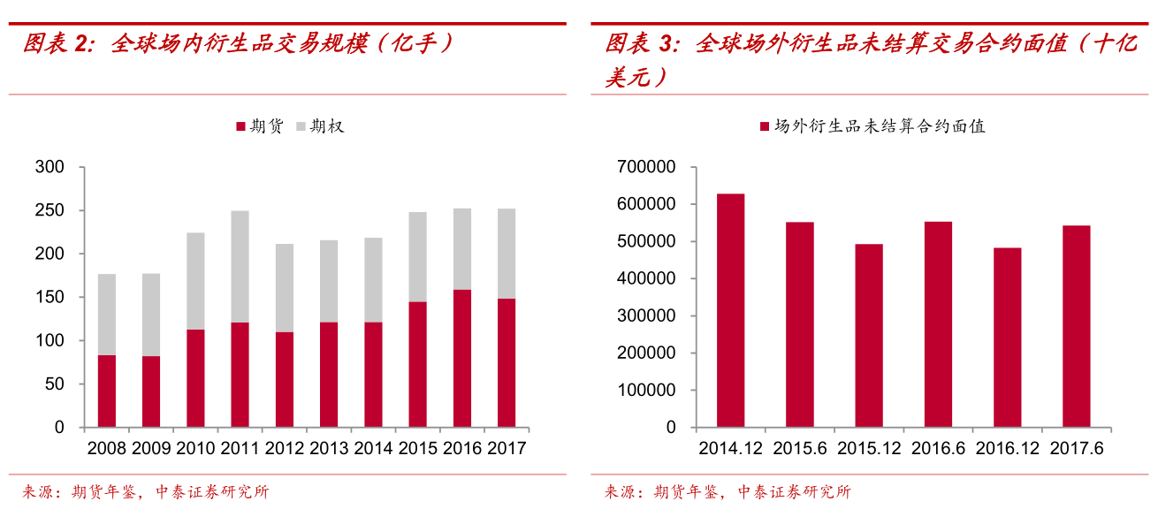
衍生品市场概述（续）
按照交易地点分类：场内衍生品和场外衍生品
场内衍生品
场外衍生品
在交易所内交易的标准合约品种。
包括期货和期权。
非标准化产品，合约的制定和交易具有灵活性。
包括远期、互换和期权。
Reference：中泰证券.从衍生品市场品种结构，看期货行业发展—期货行业专题研究报告
Notes:
在全球范围内，场外衍生品的规模远大于场内衍生品。

Slide 6
衍生品
1
衍生品市场概览
2
远期及期货定价
3
期货策略
4
期权定价
5
期权策略及实证

Slide 7
远期和期货的定价
远期价格和期货价格
远期（期货）价格：使得远期（期货）合约价值为零的理论交割价格。
标的资产价格与利率正相关时，期货价格大于远期价格：
标的资产价格上升，期货价格上升带来收益，此时利率变大，可按照高于平均的利率进行再投资；
标的资产价格下降，期货价格下降造成亏损，此时利率变小，可按照低于平均的利率融资以补充保证金；
标的资产价格与利率负相关时，期货价格小于远期价格。
当无风险利率对所有期限均为常数时，同一期限以及标的资产的远期和期货价格相等，见TechnicalNote24.pdf (utoronto.ca)。
对于大多数情形，仍然可以合理假设远期价格和期货价格相等。
资产
投资资产：主要关注其风险收益特征而非资产本身
不提供中间收益的资产，例如无股息股票和零息债券；
已知现金收益的资产，例如提供股息的股票和提供利息的债券；
已知收益率的资产，例如外汇、股指、利率；
商品资产，例如黄金和白银；
消费资产：资产本身具有一定的消费价值，如铜、原油、猪肉等。
Notes:
远期和期货非常相似，其区别主要在于交易机制不同，由此也会造成远期价格和期货价格具有一定的差异。例如，当标的资产价格与利率正相关时，期货价格会高于远期价格。
在对远期进行定价时，我们应该区分投资资产和消费资产
下面我们对各种情况逐个分析。

Slide 8
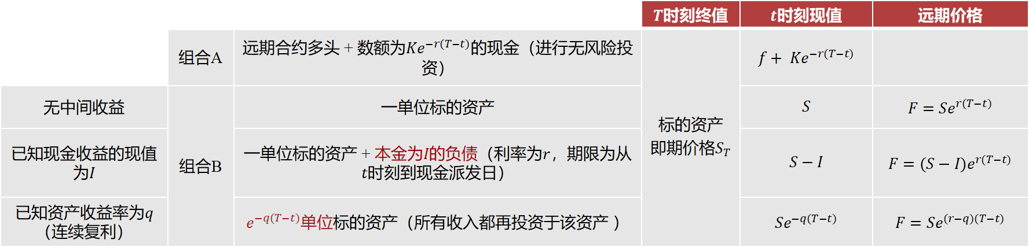
投资资产的远期定价
无套利定价法
构建两个在到期日$T$的价值相等的投资组合，则其$t$时刻的现值也一定相等，否则可进行套利（即卖出现值较高的组合，买入现值较低的组合，并持有到$T$时刻，即可赚取无风险收益）。
 |  |  |  | $T$时刻终值 | $t$时刻现值 | 远期价格
 |  | 组合A | 远期合约多头 + 数额为$Ke^{−r(T−t)}$的现金（进行无风险投资） | 标的资产$即期价格S_{T}$ | $$f+ Ke^{−r(T−t)}$$
无中间收益 |  | 组合B | 一单位标的资产 |  | $$S$$ | $$F=Se^{r(T−t)}$$
已知现金收益的现值为$I$ |  |  | 一单位标的资产 + 本金为$I$的负债（利率为$r$，期限为从$t$时刻到现金派发日） |  | $$S−I$$ | $$F=(S−I)e^{r(T−t)}$$
已知资产收益率为$q$（连续复利） |  |  | $e^{−q(T−t)}$单位标的资产（所有收入都再投资于该资产 ） |  | $$Se^{−q(T−t)}$$ | $$F=Se^{(r−q)(T−t)}$$
商品资产
将储存成本视为商品带来的负的收益，利用已知现金收益或收益率的远期定价公式。
若已知储存费用的贴现值为$U$，令$I=−U$，则$F=(S+U)e^{r(T−t)}$
若储存费用占商品价格的比例为$u$，令$q=−u$，则$F=Se^{(r+u)(T−t)}$
Notes:
首先假设资产不提供中间收入。我们构建两个投资组合：组合A为远期合约空头＋数额为$Ke^{−r(T−t)}$的现金，组合B为一单位标的资产。在到期日两种组合的价值均为一单位标的资产的即期价格，那么这两种组合的现值一定相等。再根据远期价格的定义，即使得合约价值f为零的交割价格K，则可以得到远期价格。
如果已知资产的现金收益，记现金收益的贴现值为$I$，那么将组合B变为一单位标的资产+本金为$I$的负债。这样，资产提供的收益恰好可用于偿还负债的本息，在到期日T时组合B的价值仍为$S_{T}，$和组合A的相同。类似的，可以得到此时的远期价格
若已知资产的收益率为q，则将组合B变为$e^{−q(T−t)}$单位标的资产，并将所有收入都再投资于该资产，这样在T时刻，组合B变为一单位的标的资产，和组合A价值相同。同样的，可以得到此时的远期价格。

Slide 9
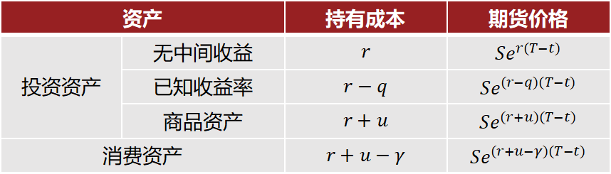
消费资产的远期定价
消费资产
需储存成本，并且具有消费价值（例如持有原油现货可以保证工厂的正常运作，而原油期货并不能做到）
因此现货存在一定的溢价，导致$F≤(S+U)e^{r(T−t)}$或$F≤Se^{(r+u)(T−t)}$。
便利收益率
指因持有资产现货带来的收益率$γ$。
定义方式： $Fe^{γ(T−t)}=(S+U)e^{r(T−t)}$或$Fe^{γ(T−t)}=Se^{(r+u)(T−t)}$
此时远期价格公式为$：F=(S+U)e^{(r−γ)(T−t)}$或$F=Se^{(r+u−γ)(T−t)}$
持有成本（Cost of carry）
可以用持有成本来概括远期的定价。
持有成本 $=$ 无风险利率 $+$ 储存成本 $−$ 现货收益
$F=Se^{c(T−t)}$，其中$c$为持有成本。
资产 |  | 持有成本 | 期货价格
投资资产 | 无中间收益 | $$r$$ | $$Se^{r(T−t)}$$
 | 已知收益率 | $$r−q$$ | $$Se^{(r−q)(T−t)}$$
 | 商品资产 | $$r+u$$ | $$Se^{(r+u)(T−t)}$$
消费资产 |  | $$r+u−γ$$ | $$Se^{(r+u−γ)(T−t)}$$
Notes:
对于消费资产，一般会有储存费用。最重要的是，资产本身具有消费价值，因此现货存在一定的溢价，这就导致远期价格相对偏低。
我们可以用便利收益率来衡量资产的消费价值，即持有资产现货带来的好处，记便利收益率为$γ$，其按照该关系式定义。将带有$γ$的项移到右边，以得到此时远期的定价公式。
一般的，我们可以用持有成本来概括远期的定价。
如果用c来描述持有成本，那么远期定价公式为$F=Se^{c(T−t)}$

Slide 10
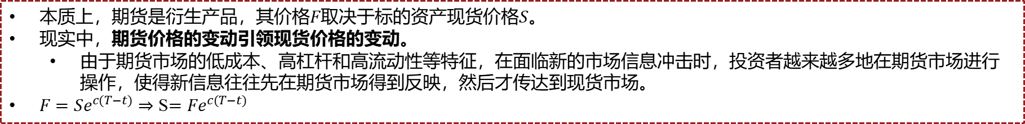
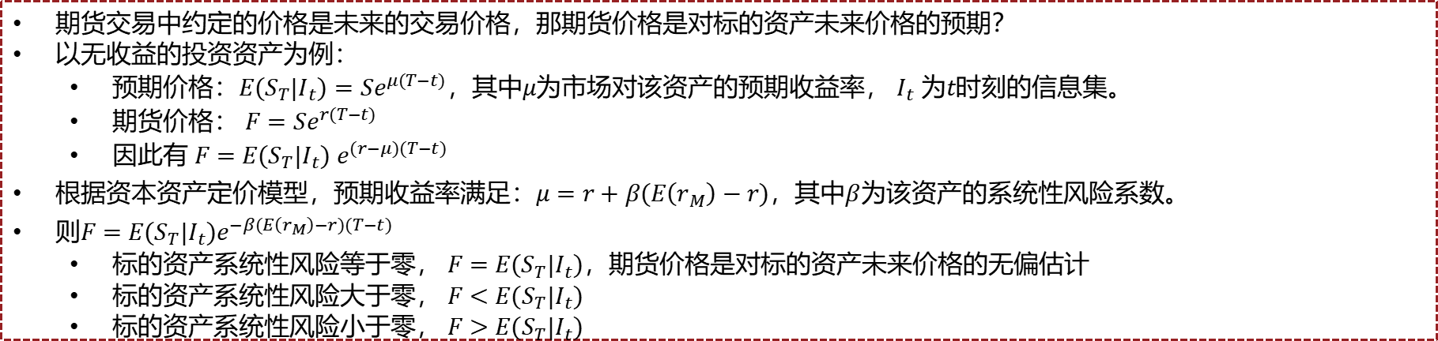
讨论
期货价格与现货价格
本质上，期货是衍生产品，其价格$F$取决于标的资产现货价格$S$。
现实中，期货价格的变动引领现货价格的变动。
由于期货市场的低成本、高杠杆和高流动性等特征，在面临新的市场信息冲击时，投资者越来越多地在期货市场进行操作，使得新信息往往先在期货市场得到反映，然后才传达到现货市场。
$F=Se^{c(T−t)}⇒$ S$=Fe^{c(T−t)}$
期货价格与预期价格
期货交易中约定的价格是未来的交易价格，那期货价格是对标的资产未来价格的预期？
以无收益的投资资产为例：
预期价格：$E(S_{T}|I_{t})=Se^{μ(T−t)}$，其中$μ$为市场对该资产的预期收益率， $I_{t}$为$t$时刻的信息集。
期货价格： $F=Se^{r(T−t)}$
因此有 $F=$ $E(S_{T}|I_{t})$ $e^{(r−μ)(T−t)}$
根据资本资产定价模型，预期$收益率满足：μ=r+β(E\left(r_{M}\right)−r)$，其中$β$为该资产的系统性风险系数。
则$F=$ $E(S_{T}|I_{t})e^{−β(E\left(r_{M}\right)−r)(T−t)}$
标的资产系统性风险等于零， $F=$ $E(S_{T}|I_{t})$，期货价格是对标的资产未来价格的无偏估计
标的资产系统性风险大于零， $F<$ $E(S_{T}|I_{t})$
标的资产系统性风险小于零， $F>$ $E(S_{T}|I_{t})$
Reference:陈蓉,郑振龙. 无偏估计、价格发现与期货市场效率—期货与现货价格关系.
Notes:
在前面，我们根据标的资产的价格以及其他变量推导出了远期的价格。。。。
另一方面，期货交易中约定的价格是未来的交易价格，那么我们可能会很自然的认为，期货价格是对标的资产未来价格的预期。但实际上并不是这样，下面以无收益的投资资产为例进行说明：

Slide 11
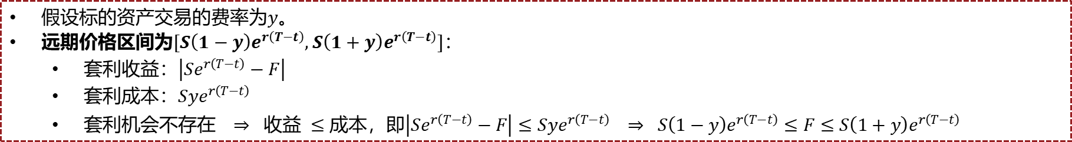
非完美市场条件下的定价
完美市场
无交易成本和税收；
市场参与者能够以相同的无风险利率借入和贷出资金；
远期合约无违约风险；
允许现货卖空；
当套利机会出现时，市场参与者将参与套利活动，从而使套利机会消失；
期货合约的保证金账户支付同样的无风险利率。
存在交易成本
假设标的资产交易的费率为$y$。
远期价格区间为$[S{\left(1−y\right)e}^{r\left(T−t\right)},S{\left(1+y\right)e}^{r\left(T−t\right)}]$：
套利收益：$\left|Se^{r\left(T−t\right)}−F\right|$
套利成本：$Sye^{r\left(T−t\right)}$
套利机会不存在$⇒$ 收益$≤$ 成本$，即\left|Se^{r\left(T−t\right)}−F\right|≤Sye^{r\left(T−t\right)} ⇒ S{\left(1−y\right)e}^{r\left(T−t\right)}≤F≤S{\left(1+y\right)e}^{r\left(T−t\right)}$
Reference:金雯雯. 非完美市场条件下远期(期货)定价探讨.

Slide 12
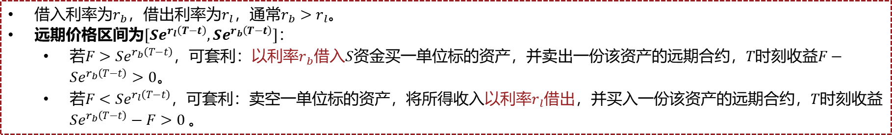
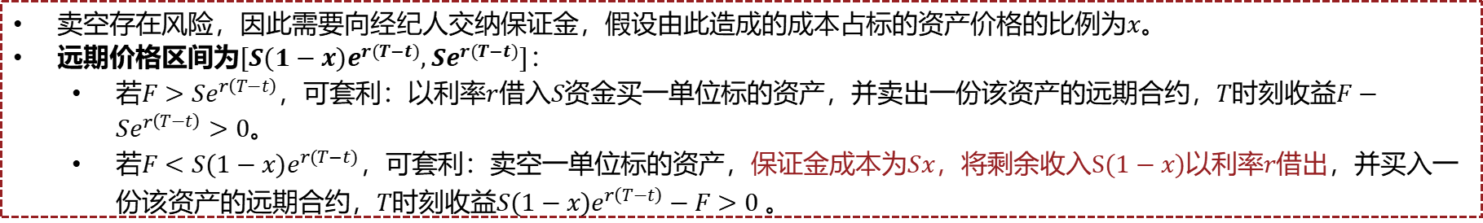
非完美市场条件下的定价（续）
存在借贷利差
借入利率为$r_{b}$，借出利率为$r_{l}$，通常$r_{b}>r_{l}$。
远期价格区间为$[Se^{r_{l}\left(T−t\right)},Se^{r_{b}\left(T−t\right)}]$：
若$F>Se^{r_{b}\left(T−t\right)}$，可套利：以利率$r_{b}借入S资金$买一单位标的资产，并卖出一份该资产的远期合约，$T$时刻收益$F−Se^{r_{b}\left(T−t\right)}>0$。
若$F<Se^{r_{l}\left(T−t\right)}$，可套利：卖空一单位标的资产，将所得收入以利率$r_{l}$借出，并买入一份该资产的远期合约，$T$时刻收益$Se^{r_{b}\left(T−t\right)}−F>0$。
存在卖空限制
卖空存在风险，因此需要向经纪人交纳保证金，假设由此造成的成本占标的资产价格的比例为$x$。
远期价格区间为$[S{(1−x)e}^{r(T−t)},Se^{r(T−t)}]：$
若$F>Se^{r\left(T−t\right)}$，可套利：以利率$r借入S资金$买一单位标的资产，并卖出一份该资产的远期合约，$T$时刻收益$F−Se^{r\left(T−t\right)}>0$。
若$F<S{(1−x)e}^{r(T−t)}$，可套利：卖空一单位标的资产，保证金成本为$Sx$，将剩余收入$S(1−x)$以利率$r$借出，并买入一份该资产的远期合约$，T$时刻收益$S(1−x)e^{r\left(T−t\right)}−F>0$。
Reference:金雯雯. 非完美市场条件下远期(期货)定价探讨.

Slide 13
衍生品
1
衍生品市场概览
2
远期及期货定价
3
期货策略
4
期权定价
5
期权策略及实证

Slide 14
CTA策略
CTA策略
CTA策略（Commodity Trading Advisor Strategy）：称为商品交易顾问策略，又称管理期货策略（Managed Futures），简单理解——CTA策略是指投资于期货市场的策略，这是与投资于股票市场的投资策略的最大不同。它是指由专业管理人投资于期货市场，利用期货市场上升或者下降的趋势获利的一种投资策略。
由于其高收益、低回撤以及和股票市场低相关性等优势，目前 CTA 基金行业已经成为了全球发展最快的投资领域之一，目前海外的 CTA 基金规模已超过 3000 亿美元。
就投资方法而言，CTA 基金有两大类，第一大类是主观 CTA，即由基金管理人基于基本面、调研或操盘经验，主观来判断走势，决定买卖时点；第二大类是量化 CTA，是通过分析建立数量化的交易策略模型，由模型产生的买卖信号进行投资决策。资决策。目前海外大多数 CTA 产品属于后者，而趋势类策略是量化类 CTA 策略中最重要的组成部分。趋势交易就是用大量各种策略模型寻找当前的市场趋势，并通过在趋势上升时候买入资产，而在趋势下降时卖出资产获利。
日间策略
ATR通道、均线突破、布林通道
趋势跟踪策略
日内策略
Dual Thrust, R-breaker,菲阿里四价，空中花园
量化CTA策略
季节套利，交割套利，统计套利
跨期套利
套利类策略
跨品种套利
产业链套利，替代品套利
跨市场套利
上期所/LME
Notes:
关于CTA策略的范围：CTA实际上只是指的基于期货的策略，既包括趋势跟随策略，也包括套利类策略，但实际上期货策略中趋势跟随策略占主流，因此也可用用CTA策略来代指趋势跟随策略，依语境不同而变化

Slide 15
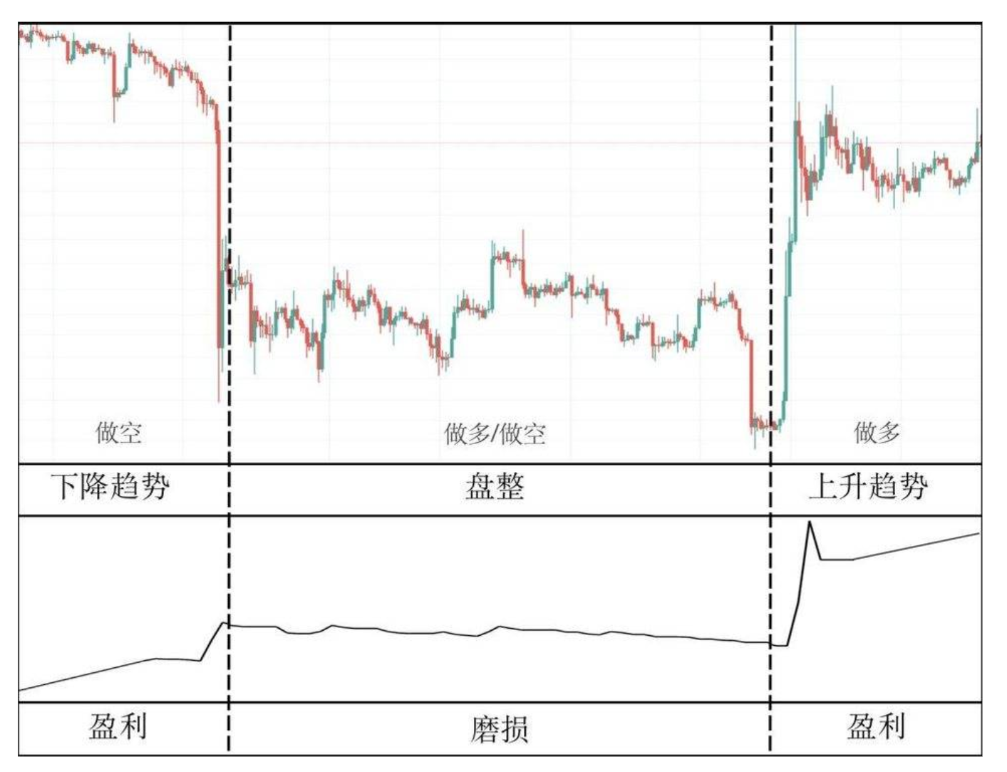
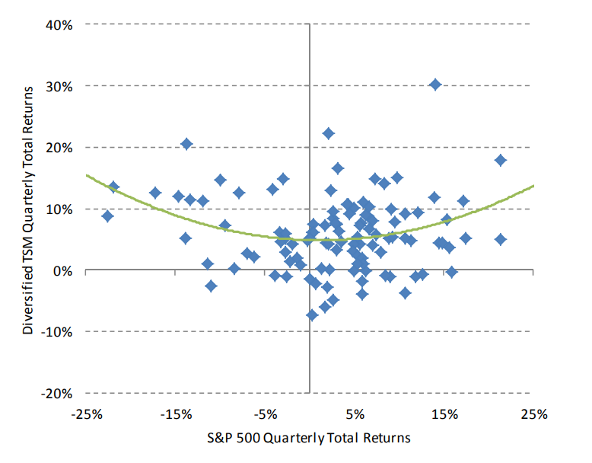
CTA策略特点
危机“Alpha”
从历史看，CTA策略在股票和债券市场突遇黑天鹅时往往会提供不俗的下行保护，也就是所谓的“危机Alpha”
CTA策略在单边市场及高波动市场中表现更好
值得注意的是，多数CTA策略以趋势策略为主，套利策略为辅，因此CTA策略表现的好坏绝大程度和市场动量相关。动量效应强往往也伴随着波动率的提升，但高波却并不一定意味着动量效应强，例如短期反复的震荡也能带来较高的波动率，但动量效应却不佳。
动量策略在现货市场出现大牛市或者大熊市的时候表现最好（见“微笑”曲线）
注：资料来源：Demystifying Managed Futures
Notes:
CTA趋势策略的主要盈利来自于市场价格的大幅波动和趋势行情的出现，策略的收益与市场波动的强度呈正比。在下跌趋势中做空，在上涨趋势中做多，在横盘期间承受磨损。因此趋势跟踪行情的收益率曲线是不连续的，胜率低但拥有较高的盈亏比（PNL），简单来说就是“亏小赚大”，在横盘期间过滤掉噪声和虚假信号维持低回撤、在趋势中快速收益。（持续盈利的“危机阿尔法”，CTA策略详解 | CoinVoice）
图中展示了CTA趋势跟随策略（纵轴）与美股（横轴）的收益散点图，可以拟合呈一条“微笑“曲线来说明二者的相关性关系，即当股市上涨时，CTA策略收益为正，当股市下跌时CTA策略收益依旧为正。这进一步验证了CTA策略的“危机阿尔法”特征。

Slide 16
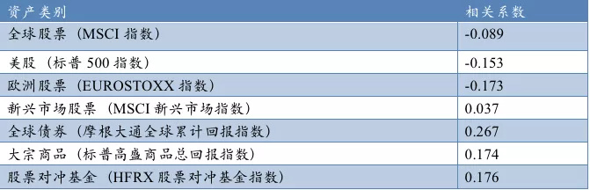
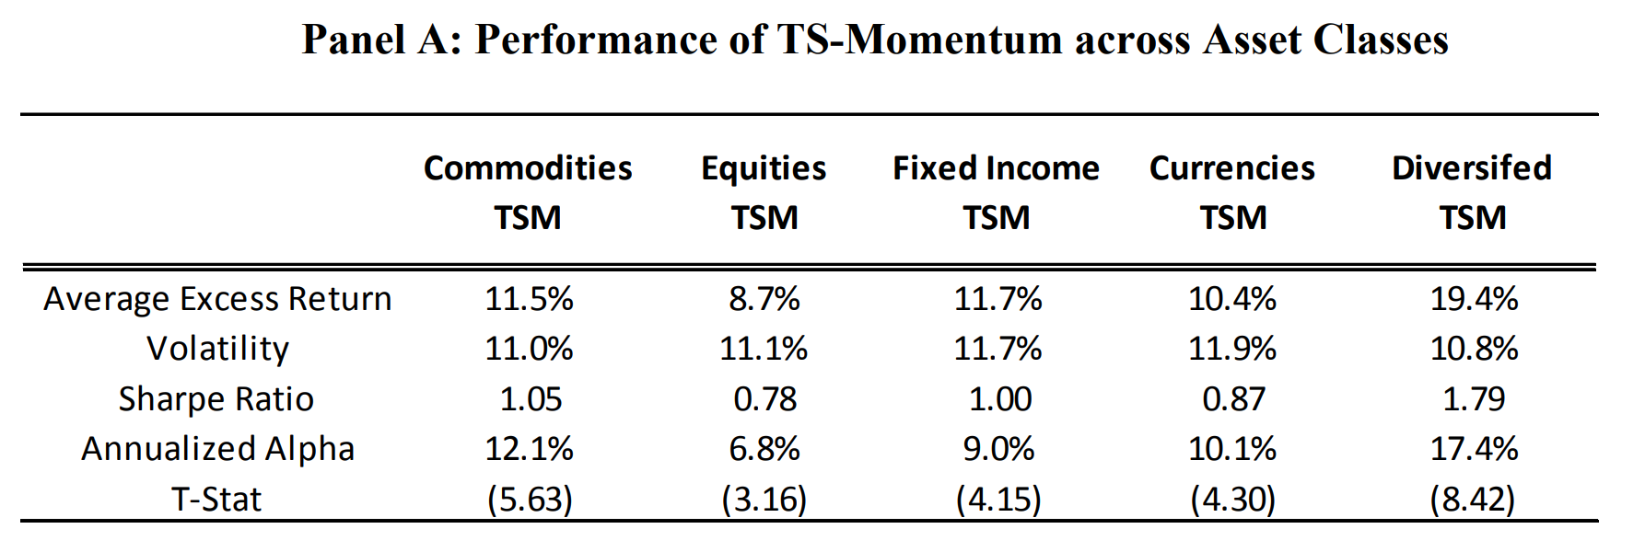
CTA策略特点
低相关性
CTA策略与其他传统资产（股票、债券）相关度很低，在资产投资组合里配置CTA可以达到降低组合波动、减小最大回撤的目的。
 | 多策略私募基金指数 | 股票策略私募基金指数 | 债券策略私募基金指数 | 股票市场中性私募基金指数 | 管理期货私募基金指数 | 宏观策略私募基金指数 | 事件驱动私募基金指数 | 套利策略私募基金指数
多策略私募基金指数 | 1.00 | 0.96 | 0.79 | 0.85 | 0.57 | 0.79 | 0.90 | 0.17
股票策略私募基金指数 | 0.96 | 1.00 | 0.80 | 0.81 | 0.43 | 0.87 | 0.94 | 0.39
债券策略私募基金指数 | 0.79 | 0.80 | 1.00 | 0.69 | 0.47 | 0.62 | 0.84 | 0.32
股票市场中性私募基金指数 | 0.85 | 0.81 | 0.69 | 1.00 | 0.61 | 0.69 | 0.76 | 0.13
管理期货私募基金指数 | 0.57 | 0.43 | 0.47 | 0.61 | 1.00 | 0.44 | 0.42 | -0.37
宏观策略私募基金指数 | 0.79 | 0.87 | 0.62 | 0.69 | 0.44 | 1.00 | 0.80 | 0.38
事件驱动私募基金指数 | 0.90 | 0.94 | 0.84 | 0.76 | 0.42 | 0.80 | 1.00 | 0.46
套利策略私募基金指数 | 0.17 | 0.39 | 0.32 | 0.13 | -0.37 | 0.38 | 0.46 | 1.00
注：资料来源：Demystifying Managed Futures
Notes:
图一主要展示在全球市场中相关系数，来源：持续盈利的“危机阿尔法”，CTA策略详解 | CoinVoice,BLOOMBERG
图二主要展示各种资产策略的相关系数，来源：《DemystifyingManagedFutures》 AQR
图三展示国内2019年以来策略指数月频相关系数，来源：WIND
除了期货商品跟其他标的物相关性低之外，商品期货内部包括贵金属、黑色金属、有色金属、能源化工、农产品(6.51 +0.00%,诊股)等类别，各类别之间差异大相关性较低，不像个股，个股之间通常具有较高的相关性，表现为同涨同跌。而量化CTA私募机构通常同时持有40个以上高流动性品种，且包括不同期限合约，内部都严格约定了单一合约占比上限，通常不超过5%，持仓非常分散。这奠定了CTA策略一般长期收益较好但回撤不大的基础，在所有策略中拥有最高的风险调整后收益
CTA策略的投资标的除了农产品、能源、金属等传统商品期货外，还包括外汇、股指期货、国债期货等金融期货，种类纷繁多样，CTA策略既可以交易单一品种，也可以通过交易多个不同品种来分散风险。

Slide 17
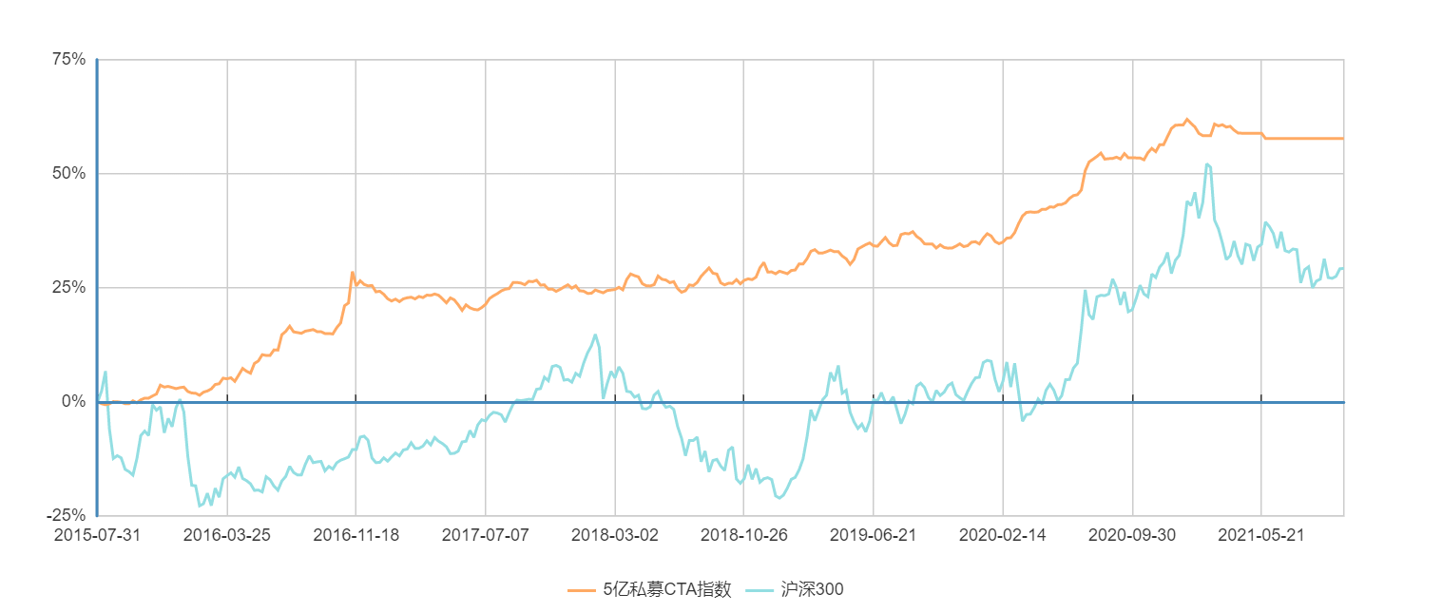
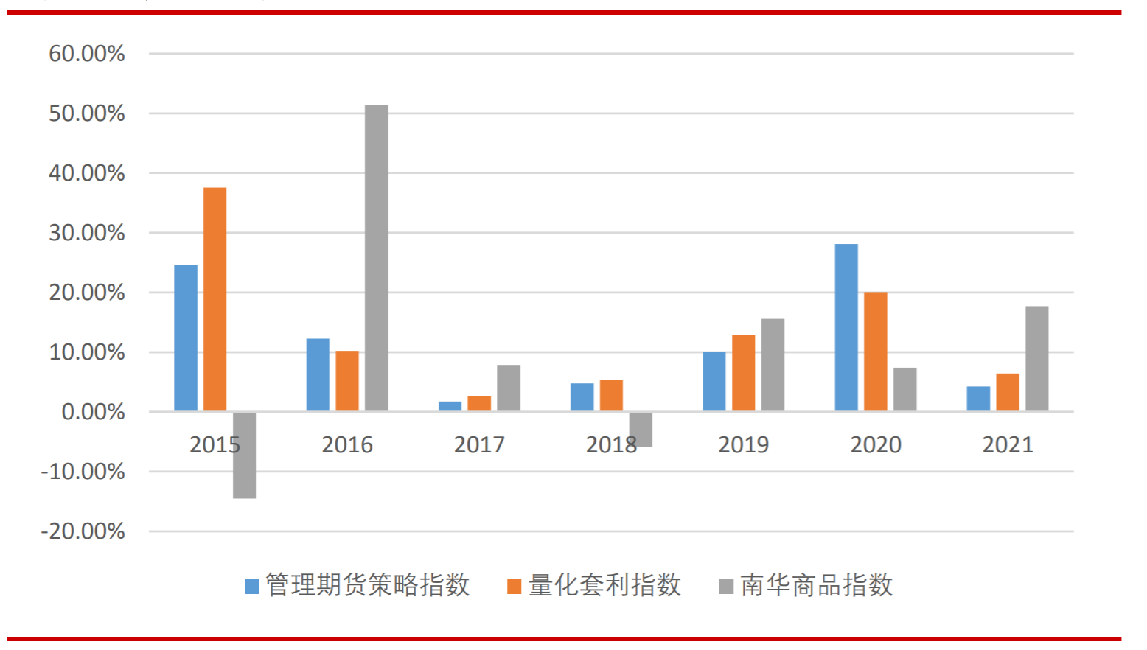
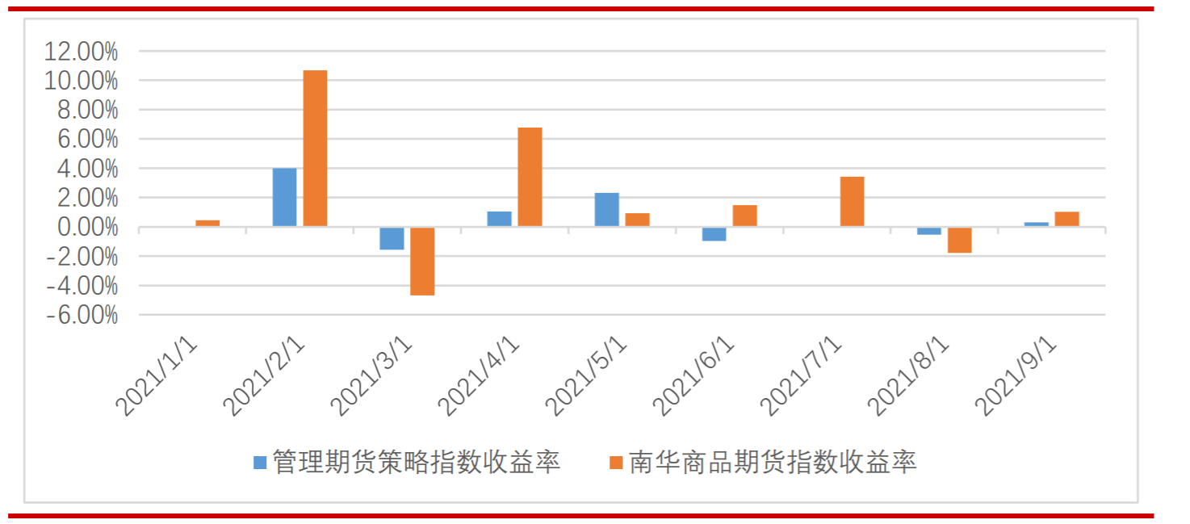
CTA策略表现
市场表现
目前CTA策略主要以趋势策略为主，套利策略为辅，因此CTA策略表现的好坏绝大程度与市场动量有关。
在经历了去年CTA大年后，今年以来CTA策略业绩有所下滑，趋势跟随策略弱于套利策略
注：资料来源：宝华证券《数量化策略跟踪评价月报：为什么今年CTA策略表现一般》
Notes:
数据来源：图一来自于朝阳永续5亿私募CTA指数，特点：低波动，且跟股票市场相关性不强
图二，三均来自于为什么今年 CTA 策略表现一般——数量化策略跟踪评价月报 （宝华证券）
去年的CTA大年主要是因为整年行情的强趋势性
今年以来 CTA 策略之所以表现一般主要有以下几点原因，首先 CTA 策略多 数以趋势跟踪策略为主，套利类策略为辅，因此 CTA 策略的表现更取决于市场动量，而尽管 今年上半年南华商品指数收益并不低，但根据月度收益可以发现其处于高位大幅波动的状态， 导致趋势跟踪策略很容易被来回“鞭笞”，进入下半年后市场更是进入了低波的环境，策略表 现更加趋于平淡。同时我们也发现，在大幅波动的市场下，CTA 套利类策略收益显著好于趋 势类策略，但在经历了去年 CTA 策略的丰收之年后，显然套利类策略在 CTA 策略中的占比 并不高，这也就解释了为什么今年 CTA 策略整体表现一般。展望后市，我们预计商品市场可 能陷入高位宽幅震荡格局，这预示着 CTA 趋势类策略可能依旧条件不佳，CTA 类产品在组合 配置中的权重不宜过高，并重点关注 CTA 套利类策略产品

Slide 18
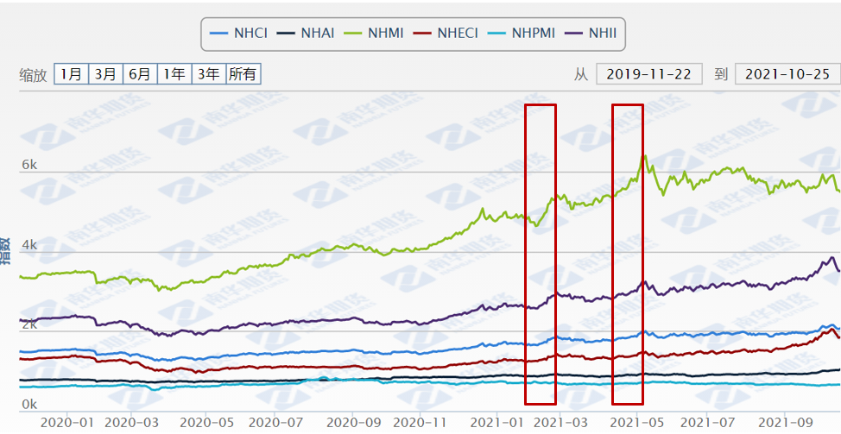
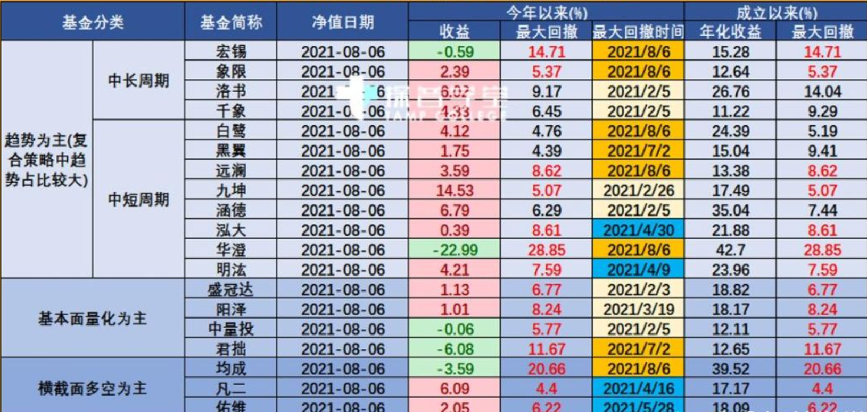
CTA策略表现
今年以来在2月和5月以及9月后出现了三次行情
5月中旬，由于宏观经济披露，市场通胀担忧加强，同时政策出手，使得大宗商品价格明显回落
商品时序趋势策略，5 月中旬-8月，市场频繁发生反转，交易全市场多品种的各种趋势策略期间都有不同程度回撤。
商品横截面策略，截面多空策略要判断品种未来价格走势，因市场近来呈现较为无序的状态，价格反转突然，策略容易踏空。
商品基本面策略是本次回撤期中表现出防守力最强的，策略以非价量因子驱动，不易受价格异动和毛刺的影响。
Notes:
第一幅图来着南华期货指数，分别是商品、农产品、金属、工业品、能化、贵金属指数
第二幅图展示今年各CTA私募的截面表现，回测主要集中在8月，当时市场无序，几天就发生一次反转，这也导致CTA策略亏损不断拉大
商品时序趋势策略，5 月中旬以来，近期市场频繁发生反转，前期不利于中短周期策略而后期转变为不利于长周期策略，交易全市场多品种的各种趋势策略期间都有不同程度回撤。
商品横截面策略，截面多空策略要判断品种未来价格走势，因市场近来呈现较为无序的状态，价格反转突然，策略容易踏空。其中截面策略基本面多空回撤幅度小于量价多空的回撤幅度。
商品基本面策略是本次回撤期中表现出防守力最强的，策略以非价量因子驱动，不易受价格异动和毛刺的影响。不会盲目去追随价格趋势，也就避开了反复做错的情况。
第二幅图截至八月统计，可以看到当时确实以各家CTA私募的确表现不好。虽然九月以来商品市场表现不错（从第一幅图也可以看到），但是十月后又出现了明显下调。虽然十月后煤炭现货价格仍然在涨，但是一方面提高保证金，另一方面国家行政干预，使得煤炭期货价格与现货价格背离

Slide 19
趋势跟随策略
均线 vs 区间突破
趋势跟踪类(Trend-Following)策略是CTA策略中最重要的一部分，可根据跟踪趋势频率分为日内策略和日间策略，另外也可根据信号类型分位区间突破策略和均线策略
常见日间策略：通道类策略如ATR通道策略、布林线策略；均线类策略分为MACD策略、均线策略等
常见日内策略：主要是通道突破类策略，包括Dual Thrust策略、R-Breaker策略、菲阿里四价测类等
没有最好的交易系统，只能在不同系统的收益风险特征之间权衡
指标 | 均线策略 | 通道突破策略
交易次数 | 多 | 少
胜率 | 低 | 高
盈利交易平均收益率 | 低 | 高
亏损交易平均收益率 | 低 | 高
均线策略当价格震荡的时候，均线方向会频繁变化，此时的价格走势会产生大量的错误开仓信号，从而导致更多交易次数和较低胜率。同时由于持仓时间较短，每次亏损和盈利也不高
通道突破类策略，由于通道不易经常被突破，因此交易次数少很多，不过胜率会更高。通道突破策略的持仓时间较长，因此错误信号的亏损也会较大
Notes:
对于均线策略与区间突破策略有一个整体认识
均线策略：多次小幅度的盈利，积少成多
区间突破策略：把握住大行情

Slide 20
趋势跟随策略-均线策略
MACD通道策略
MACD策略：MACD是常见的指数指标之一，由Greal Appel 于1970年提出。MACD利用收盘价短期均线（常用12日均线）与长期均线（常用26日）的聚合与分离状况，对买入、卖出时机进行判断
12日EMA EMA(12)=前一日EMA(12) * 11/23 + 今日收盘价 * 2/13
26日EMA EMA(26)=前一日EMA(26) * 25/27 + 今日收盘价 * 2/27
差离值 DIF=EMA(12) – EMA(26)，初始值 DIF=0
今日DEA= (前一日DEA * 8/10 + 今日DIF * 2/10)，初始值DEA=0
MACD= 2* (DIF- DEA)
策略逻辑：当DIF>0 & MACD>0，则入场做多或空头获利了结；
当DIF<0 & MACD<0， 则入场做空或多头获利了结
均线策略
移动平均线策略：移动平均线由著名的美国投资专家Joseph E.Granville(格兰威尔)于20世纪中期提出来的，均线理论是当今应用最普遍的技术指标之一。
移动均线常用线有5天，10天，30天，60天，120天和240天。5天和10天的短期移动平均线被称为日均线指标；30天和60天中期均线指标被称为季均线指标；120天和240天长期均线指标被称为年均线指标。
比较移动平均线与当前价格的关系。如果当前价格上涨，高于移动平均线，则产生买入信号，如果当前价格下跌，低于其移动平均线，则产生卖出信号
Notes:
MACD可以理解为速度与加速度，加速上涨时买进

Slide 21
趋势跟随策略-区间突破策略
ATR通道策略
ATR通道策略：ATR全称为Average True Range，一般称为平均真实波幅，由J. Welles Wilder Jr发明，可以用来度量价格的波动性。ATR指标不会指数市场波动的方向，仅仅以价格波动的幅度来表明市场的波动性。Widler定义的真实波动范围(TR)为以下的最大者
当前交易日的最高价减去当前交易日的最低价
当前交易日的最高价减去前一交易日收盘价的绝对值
当前交易日的最低价减去前一交易日收盘价的绝对值
以上计算得到的TR的N日平均即ATR，它可以描述当前市场的波动水平。基于ATR可构造通道突破策略
通道上轨=N日均价 + N日ATR*K
通道下轨=N日均价 – N日ATR*K
Boll线策略
Boll线策略：该策略属于通道突破策略的一种。具体操作如下
中枢=N日移动平均线
上轨=中枢+k*std(N)
下轨=中枢-k*std(N)
价格突破上下轨则进行买入卖出
Notes:
在很多复杂的趋势跟随指标中，ATR也常常用来代表价格的标准差，用于构建价格的上轨与下轨

Slide 22
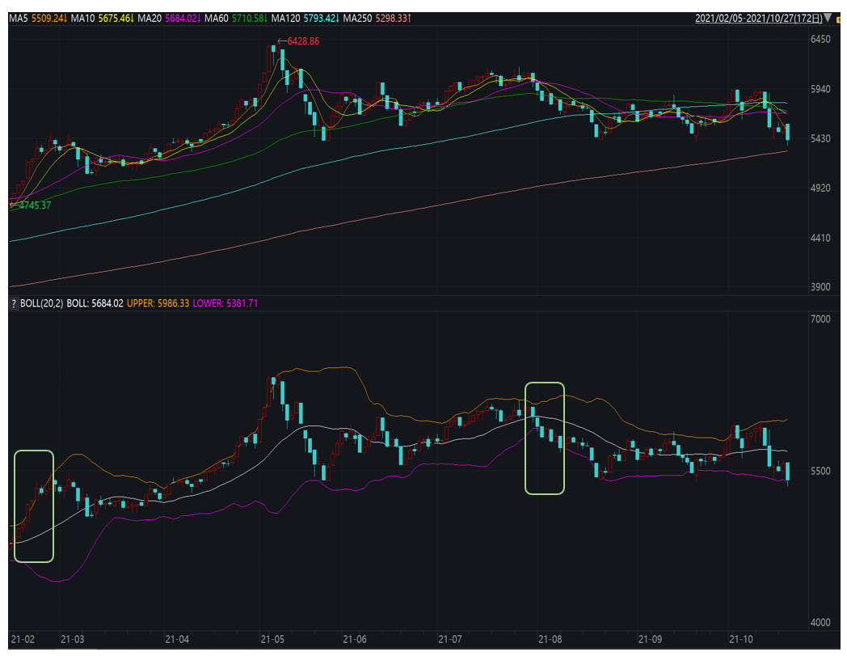
趋势跟随策略
均线策略：
在震荡行情中方向频繁变化，产生大量错误信号，因此及时止损很重要
均线变化滞后于行情
区间突破策略：
区间突破可被认为是“事件驱动”类策略，没有滞后性，但是出现“假突破”时亏损也会很严重
更多日内策略：Dual Thrust策略、R-Breaker策略、菲阿里四价、空中花园策略等，本质均是利用过去N日的最高、最低、收盘价运算后得到信号
Notes:
Dual Thrust策略使用了过去N日的最高价、最低价、收盘最高价和收盘最低价，且空头和多头的触发非对称
R-Breaker策略的操作逻辑在于价格能否真正形成趋势，如果确认为趋势则顺势而为，如果价 格波动较大但是没有确认为趋势，则在价格回调的情况下做反转交易。R-Breaker是典型的日内交易策略，隔夜不留仓位
菲阿里策略、空中花园策略等均是日内的区间突破策略

Slide 23
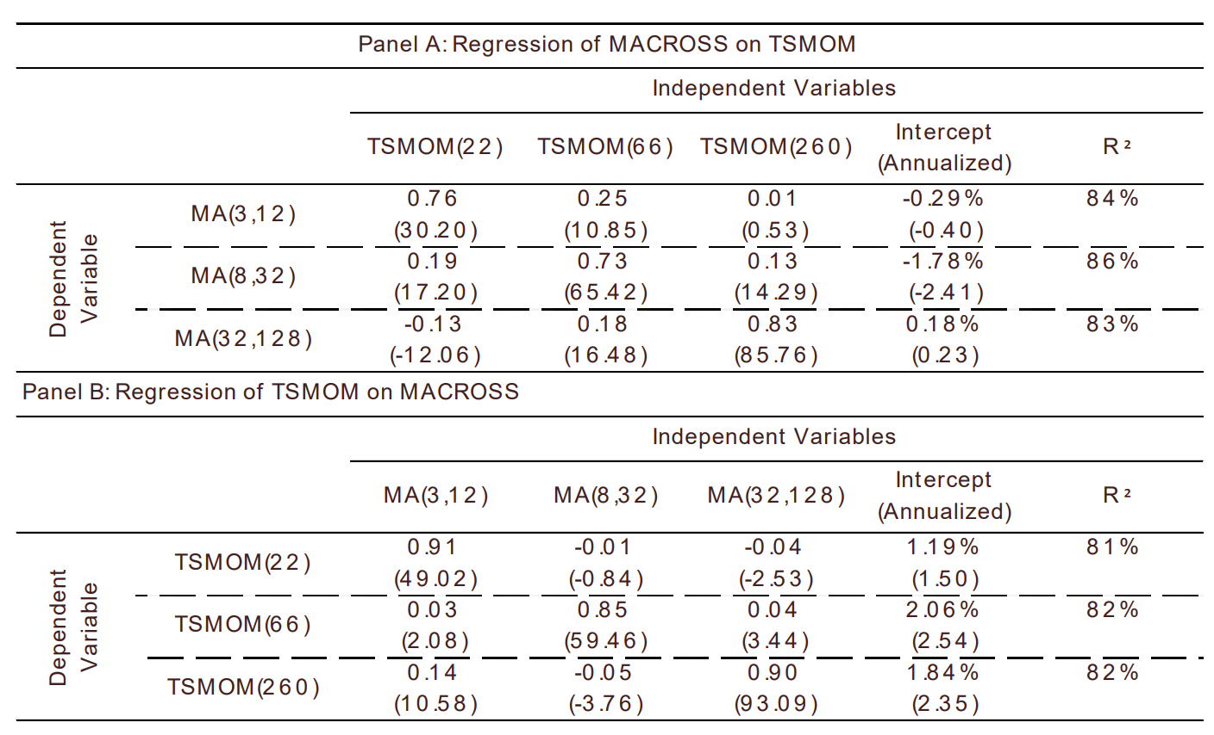
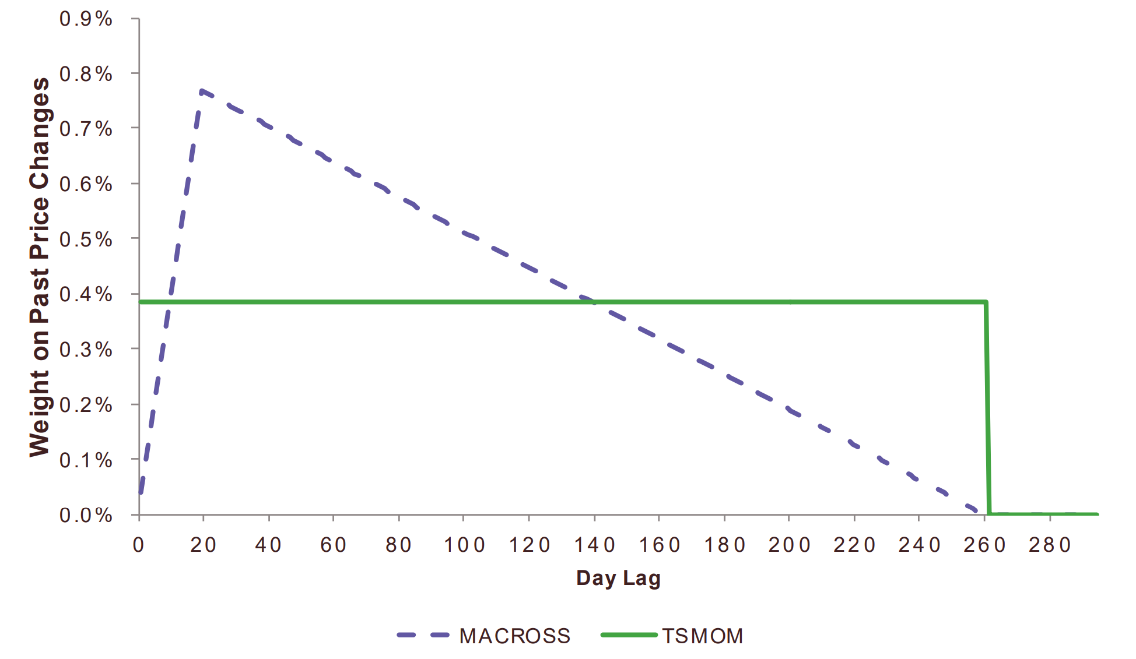
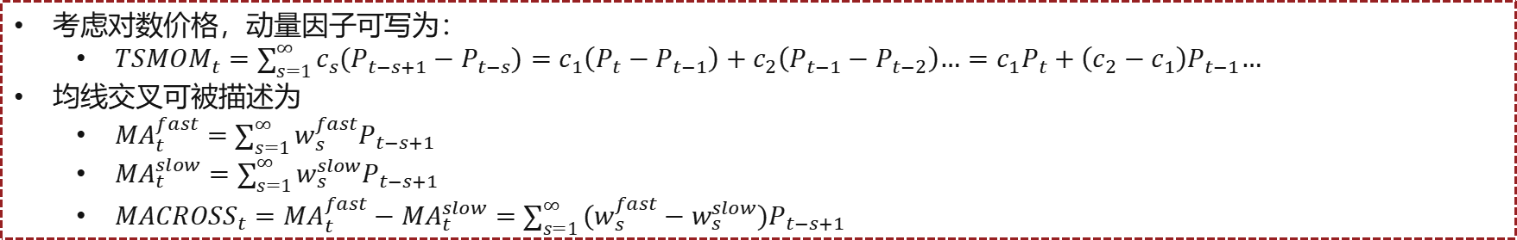
趋势跟随策略
讨论
更多关于趋势跟随策略的探讨：各种基于价格或收益率时间序列计算出来的指标是否有显著区别？
Levine and Pedersen (2016) 提出trend signature plots，并通过该方法证明大部分时序动量策略与均线策略并无明显区别
趋势追踪策略成功的关键在于选择适当的时间尺度、仓位控制、投资组合构建以及风险管理等要素。与这些相比，具体使用哪个指标或者方法来计算趋势则没那么重要。
考虑对数价格，动量因子可写为：
$TSMOM_{t}=\sum_{s=1}^{∞}{c_{s}(P_{t−s+1}−P_{t−s})}=c_{1}\left(P_{t}−P_{t−1}\right)+c_{2}\left(P_{t−1}−P_{t−2}\right)…=c_{1}P_{t}+\left(c_{2}−c_{1}\right)P_{t−1}…$
均线交叉可被描述为
$MA_{t}^{fast}=\sum_{s=1}^{∞}{w_{s}^{fast}P_{t−s+1} }$
$MA_{t}^{slow}=\sum_{s=1}^{∞}{w_{s}^{slow}P_{t−s+1} }$
$MACROSS_{t}=MA_{t}^{fast}−MA_{t}^{slow}=\sum_{s=1}^{∞}{{(w}_{s}^{fast}−w_{s}^{slow})P_{t−s+1} }$
Notes:
市场中有句老话“趋势是你的朋友”。无论是表现不俗的 CTA 策略还是股票市场的动量因子，都是依靠追踪趋势而构建的成功策略的典范。
而在技术层面，各种捕捉趋势的方法也是层出不穷：基于收益率的时序动量、来自技术分析的均线交叉或通道突破、各种 state space 模型比如卡尔曼滤波、基于价格的线性回归、甚至是频域分析（如傅里叶变换、小波分析等）。
当某种方法的回测结果不是那么给力的时候，人们的第一反应总是寻找下一个（更复杂）的方法来计算趋势。然而究其核心，上述方法都是基于价格或者收益率的时间序列计算出来的，真的有哪种方法或者指标显著优于其他方法吗？
时间序列动量可以被视为是过去一段时间的收益率平均，均线可以被视为是过去一段时间的价格平均，这两种统计方法本质上是等价的

Slide 24
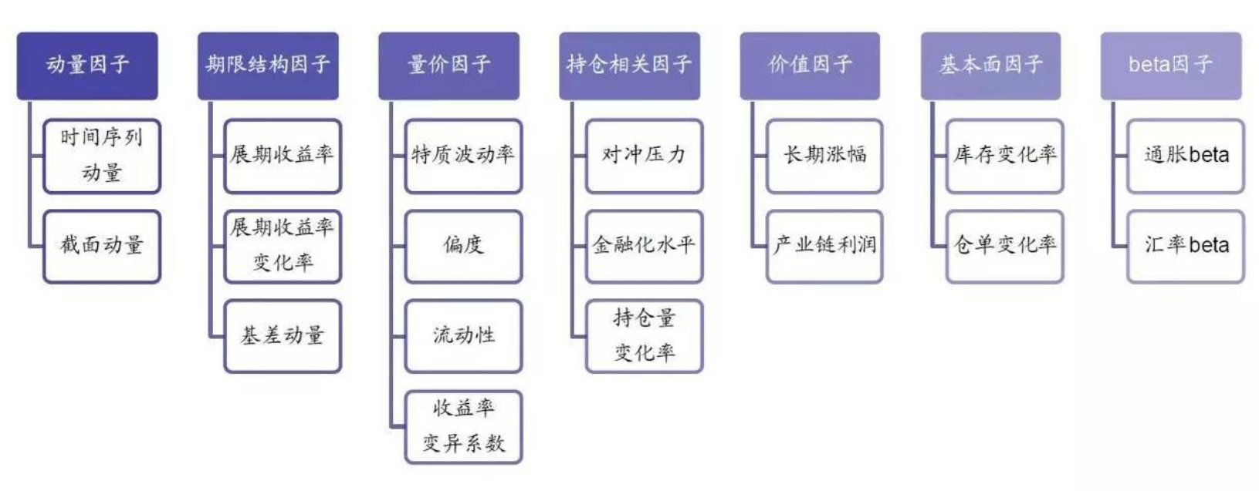
截面多空策略
多因子策略
类似于股票的多因子选股，通过单因子或多因子对不同期货品种的收益率进行预测并进行相应做多做空
同样也可以用横截面动量构建期货策略
注：展期收益率=$\frac{ln⁡(P_{N}/P_{F})}{DTM_{F}−DTM_{N}}∗365$
资料来源：海通证券《“海量”专题（31）——商品期货因子挖掘与组合构建再探究（上）》
Notes:
资料来源：《“海量”专题（31）——商品期货因子挖掘与组合构建再探究（上）》
展期收益率为正数时远月贴水，反之近月贴水
基本面因子更细分还可包括供应因子（主要用来描述大宗商品的供给情况）、库存因子、需求因子等

Slide 25
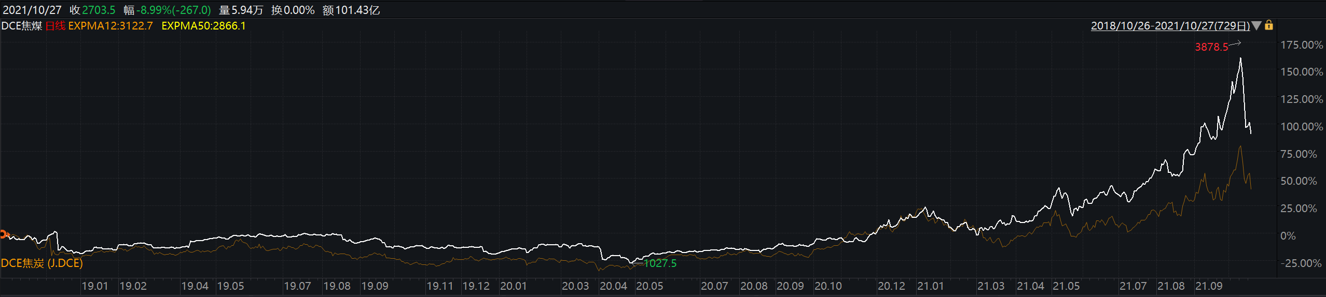
套利策略
跨品种套利
跨品种套利：跨品种套利是指利用两种或三种不同的但相互关联的商品之间的期货合约价格差异进行套利,即同时买入或卖出某一交割月份的相互关联的商品期货合约,以期在有利时机同时将这些合约对冲平仓获利。
跨品种套利可分为相关商品间的套利以及原材料与成品之间的套利
跨市场套利
跨市场套利即在不同交易所交易的相同品种期货之间进行套利的模式。同一品种期货
在不同交易所之间交易时，价差以及比价会保持一个较为稳定的区间内，但是由于地域因
素的存在二者价格不会完全一致。当不同时市场间价差或比价波动超出一定范围时，交易
者可以入场进行套利，当价差或比价回复到一定水平时，交易者可以平仓获利。
Notes:
分类来源：《天风证券-商品期货CTA专题报告(一)：量化CTA策略概述-170213》
相关商品套利：如郑州商品交易所交易的硬麦与强麦就属于相似度较高的两个品种，从二者的所有 历史数据来看强麦期货价格与硬麦期货价格之间存在很高相关性。
原材料与产成品套利：如铁矿石、焦炭及螺纹钢。我们可以在螺纹钢期货价格过高时根据等式系数做空螺纹钢，做多 铁矿石以及焦炭；反之可以做多螺纹钢，做空铁矿石以及焦炭。

Slide 26
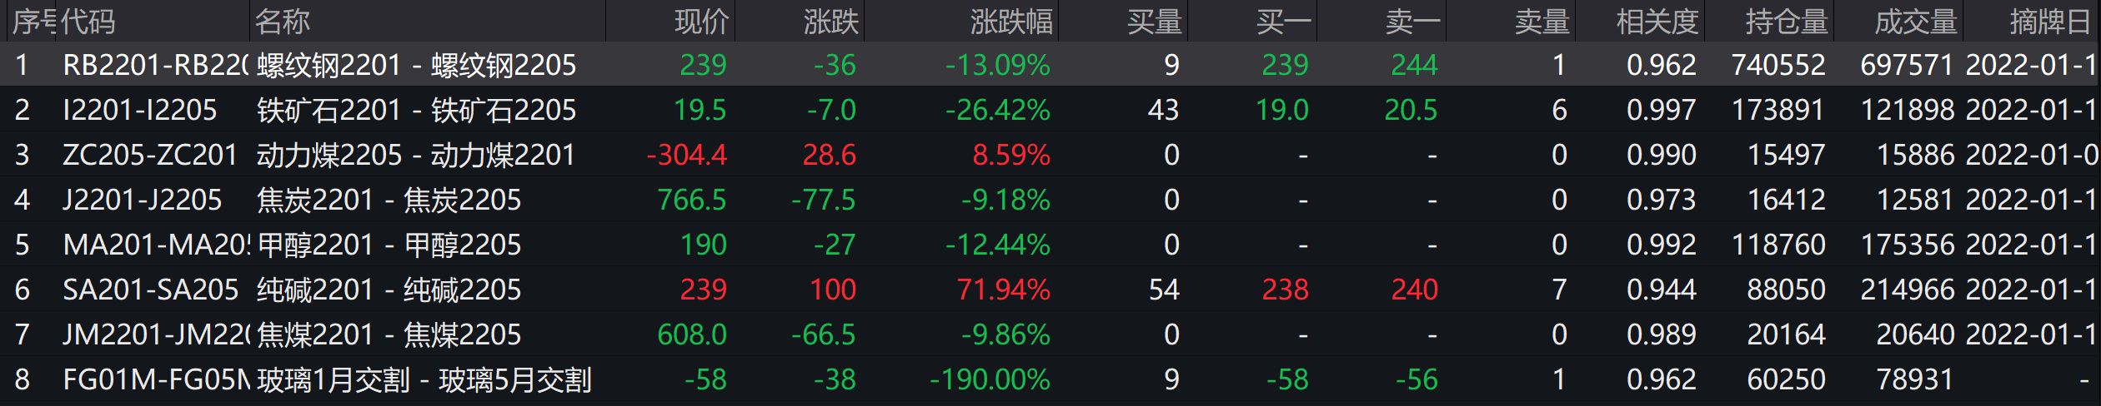
套利策略
跨期套利
跨期套利：跨期套利是套利交易中最普遍的一种，是利用同一商品但不同交割月份之间正常价格差距出现异常变化时进行对冲而获利的策略，一般是在同一期货品种的不同月份合约上建立数量相等、方向相反的交易头寸，最后以对冲或交割方式结束交易。跨期套利可以分为交割套利以及统计套利。
交割套利是指在事先计算好仓储费用、交易费用、资金成本等成本的基础上，买入近期合约卖出远期合约的套利方式。
统计套利的逻辑是同一品种不同月份的合约走势应该具有较高一致性，当远近月合约价差偏离较大时会有均值回复的倾向，当价差偏离达到一定程度时建仓，价差回复到合理区间后平仓。
Notes:
分类来源：《天风证券-商品期货CTA专题报告(一)：量化CTA策略概述-170213》
交割套利：理论上如果对套利成本的计算是准确的话，远近合约的价差应该会由于套利的行为而缩小至套利成本附近，所以在正确计算套利成本的情况下是不需要进行实物交割的，只要计算得到远近合约价差大于套利成本就可以入场交易。1.但是由于实物交割需要成本，如交割手续费、仓储费等，实际上只有当近期合约与远期合约价差超过一定范围后才能进行套利。2.常用的套利组合一般是相邻主力合约
统计套利：一般来讲，为了保证交易的流动性，跨期套利会在同一品种的相邻的主力合 约之间开展。2.进行套利前先确认相邻主力合约对数价格序列是否满足协整关系，当确认两份合约的协整关系后，根据协整系数。

Slide 27
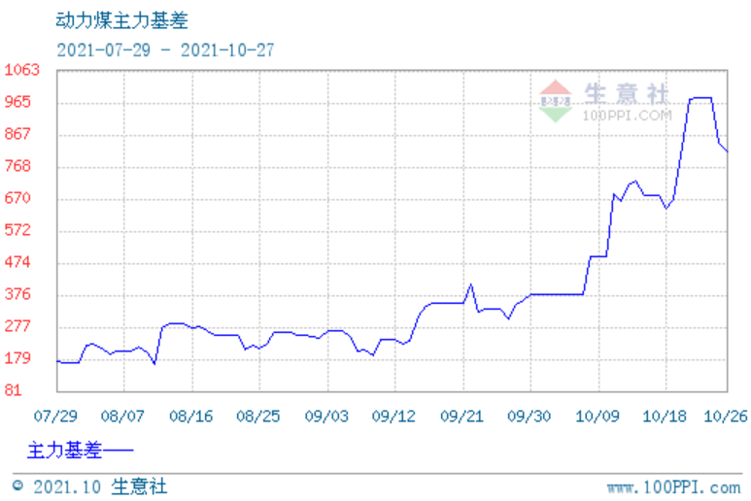
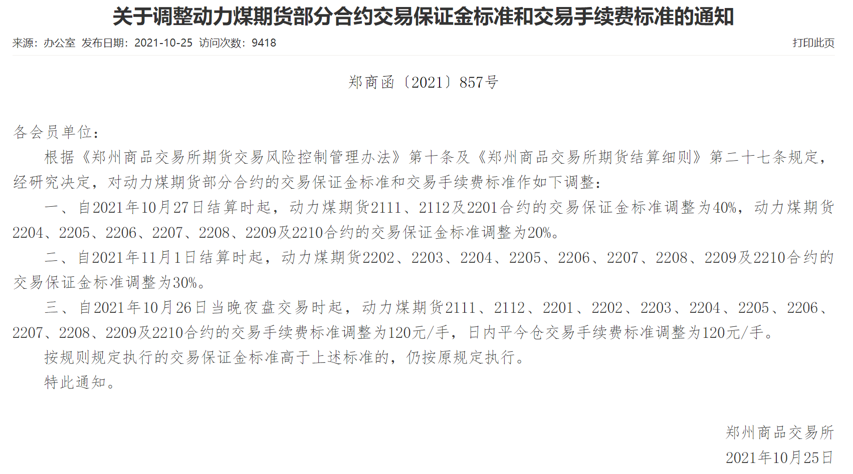
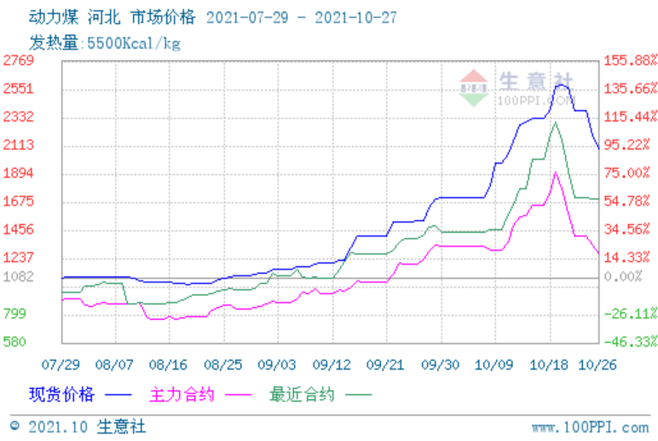
CTA策略实例-动力煤
动力煤
期货$定价公式：F_{0}=\left(S_{0}+U\right)e^{rT}$
政策干预、保证金率调整等均使得动力煤套利成本增加
Notes:
根据郑州商品交易所的通知，自2021年10月27日结算时起，动力煤期货2111、2112及2201合约的交易保证金标准调整为40%，动力煤期货2204、2205、2206、2207、2208、2209及2210合约的交易保证金标准调整为20%；自2021年11月1日结算时起，动力煤期货2202、2203、2204、2205、2206、2207、2208、2209及2210合约的交易保证金标准调整为30%。

Slide 28
衍生品
1
衍生品市场概览
2
远期及期货定价
3
期货策略
4
期权定价
5
期权策略及实证

Slide 29
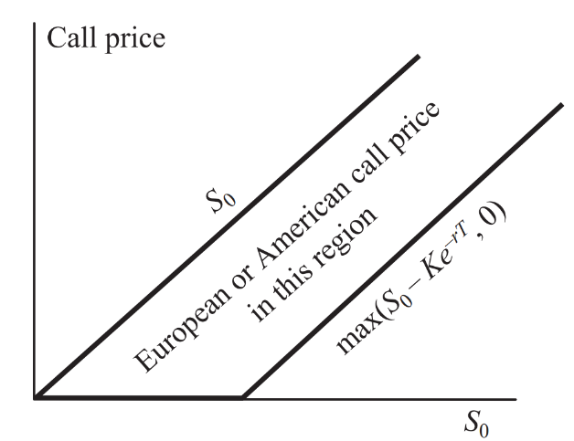
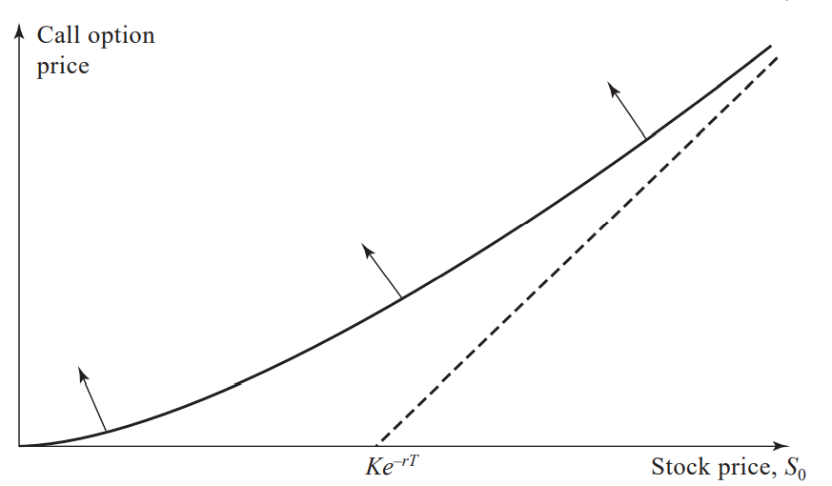
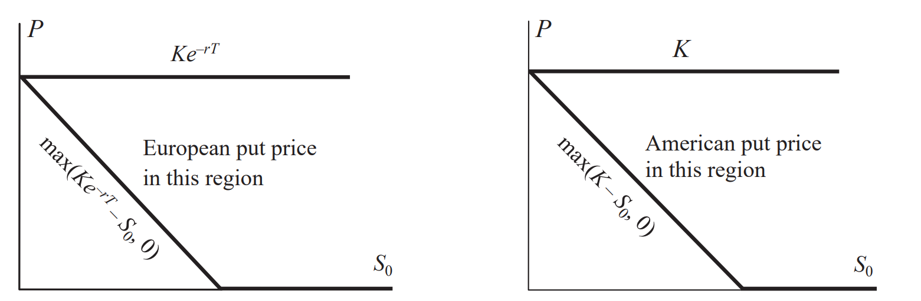
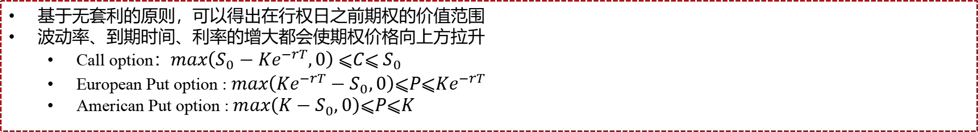
基础知识
期权价值范围
基于无套利的原则，可以得出在行权日之前期权的价值范围
波动率、到期时间、利率的增大都会使期权价格向上方拉升
Call option：$max\left(S_{0}−Ke^{−rT},0\right) ⩽C⩽ S_{0}$
European Put option : $max\left(Ke^{−rT}−S_{0},0\right)⩽P⩽Ke^{−rT}$
American Put option : $max\left(K−S_{0},0\right)⩽P⩽K$
Notes:
在完备市场下，美式看涨不会被行权。我们只需要证明美式看涨价格Ct永远大于等于行权价格St - K即可。也就是说，你与其行权，不如把这个期权转手卖给别人。
现在证明Ct>St-K。假设它不成立，那么在某个u时刻，我们有Cu<Su-K，也就是Su-Cu-K>0。那么我们可以采取下述策略来获得无风险套利。1，在u时刻，卖空一个S，买入美式看涨C，将K部分cash存入银行。因为Su-Cu-K>0，所以我们此刻还会有结余，这部分即是我们的无风险利润部分。2，在u与到期日T之间，如若S价格超过了K，那么行使美式期权C，我们将K从银行取出，获得一部分利率，然后使用K来按照C来买入S，接着用这个S买来的S来平空头的仓。这样，我们获得的无风险利润是u时刻的Su-Cu-K，以及行权时刻的K的利率。
至于在现实中，是不是如此？答案是不一定。以上的策略，必须基于完备市场假设。比如，你可以卖空，市场无流动性风险，无交易成本等等假设。

Slide 30
基础知识（续）
美式期权与提前执行
永远不要提前执行一份无分红的美式看涨期权
Intuition: 由于股票价格上涨时，期权价值没有上限，而股票价格下跌时，期权价值存在下限，这就相当于为投资者提供了保险，所以美式看涨期权的持有价值永远大于行权价值。当有股息时可能在分红时刻执行美式看涨期权时最优选择
提前行使无分红的美式看跌期权有时可能是最优的
Intuition: 由于股票价格不能为负，所以当股票价格较低的时候，股票下跌空间有限，导致期权价值存在上限，期权持有价值可能低于行权价值
可以通过无风险套利的角度理解，行使期权 or 转手卖出
一些与理论相悖的情况
对于期货期权，其标的物价格可能为负，当期货价格接近0时，提前行使无分红的美式看跌期权并非最优
如果投资者不想继续承担未来的风险，可能会提前行使美式看涨期权（提前获利了结）
当期权交易流动性低，无法将期权转手卖出；并且无法通过融券做空股票，形成long gamma组合时，期权的时间价值就无法通过无风险套利拿到，持有者若不想承担股价下跌的风险，只能提前行权
Notes:
在完备市场下，美式看涨不会被行权。我们只需要证明美式看涨价格Ct永远大于等于行权价格St - K即可。也就是说，你与其行权，不如把这个期权转手卖给别人。
现在证明Ct>St-K。假设它不成立，那么在某个u时刻，我们有Cu<Su-K，也就是Su-Cu-K>0。那么我们可以采取下述策略来获得无风险套利。1，在u时刻，卖空一个S，买入美式看涨C，将K部分cash存入银行。因为Su-Cu-K>0，所以我们此刻还会有结余，这部分即是我们的无风险利润部分。2，在u与到期日T之间，如若S价格超过了K，那么行使美式期权C，我们将K从银行取出，获得一部分利率，然后使用K来按照C来买入S，接着用这个S买来的S来平空头的仓。这样，我们获得的无风险利润是u时刻的Su-Cu-K，以及行权时刻的K的利率。
至于在现实中，是不是如此？答案是不一定。以上的策略，必须基于完备市场假设。比如，你可以卖空，市场无流动性风险，无交易成本等等假设。
下跌最多只能跌100%，上涨可以上涨1000%，10000%以及更多

Slide 31
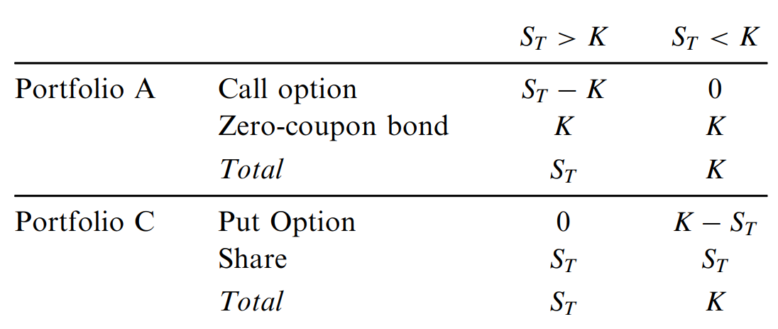
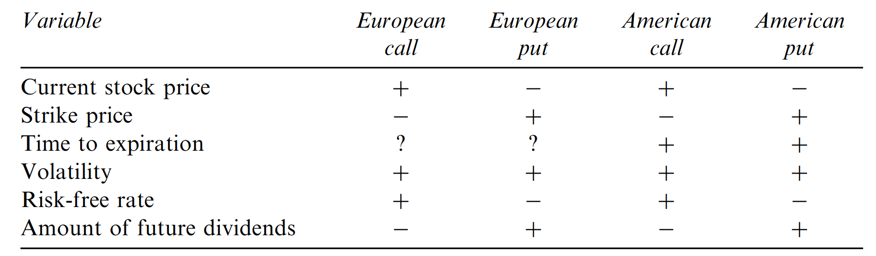
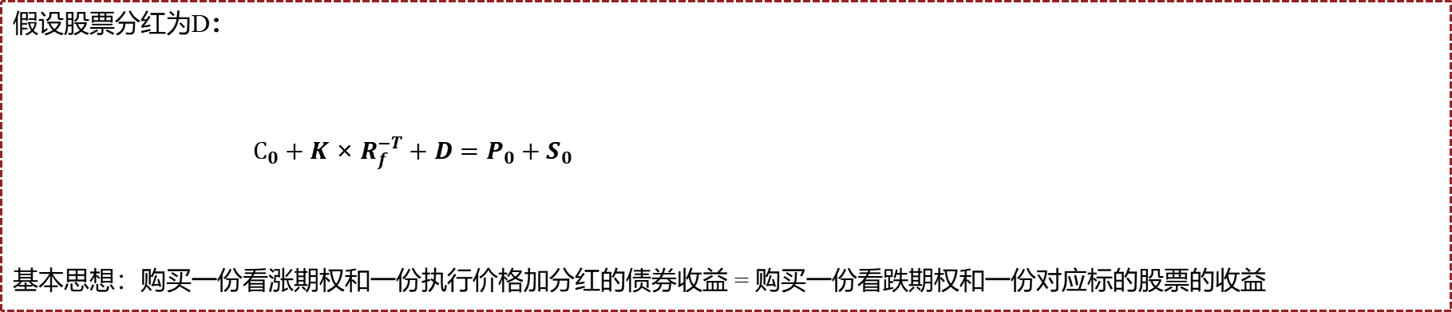
基础知识（续）
Put-call parity
假设股票分红为D：
$$C_{0}+K×R_{f }^{−T}+D=P_{0}+S_{0}$$
基本思想：购买一份看涨期权和一份执行价格加分红的债券收益 = 购买一份看跌期权和一份对应标的股票的收益
影响期权价格的因素
Notes:
正常期权期限越长，时间价值越大，标的证券价格向有利方向变动可能性越大，其他条件相同时价格越贵，但深度实值的看跌期权因为标的证券价格已经非常低，甚至接近零了，期限再长标的价也不可能小于零，反而标的价上涨可能性很大，所以这种情况下期限长反而是坏事，体现在期权价格就是期限长的深实看跌期权市场价格低于同等期限短的。
分红可能会使看涨期权价值降低

Slide 32
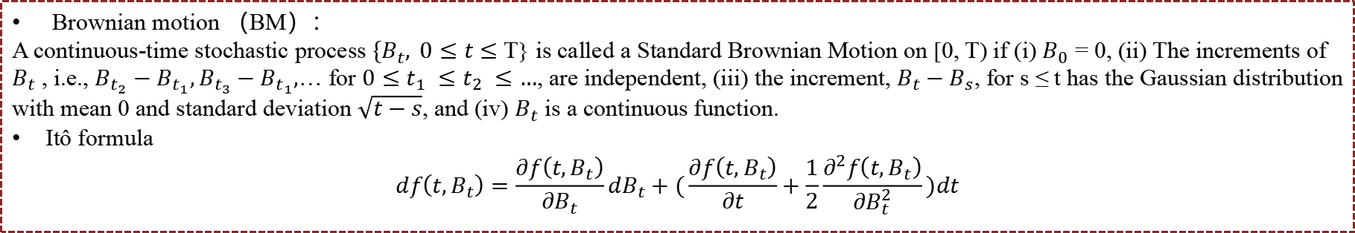
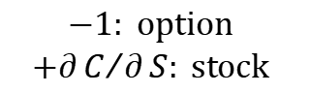
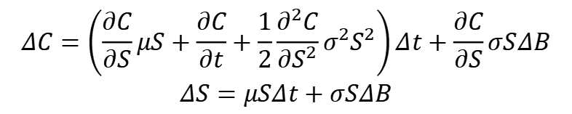
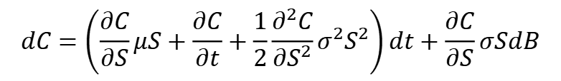
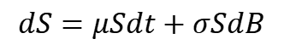
期权定价模型——Black-Scholes-Metron Model
Brownian motion & Itô formula
Brownian motion （BM）：
A continuous-time stochastic process $\{B_{t}, 0≤t≤$ T} is called a Standard Brownian Motion on [0, T) if (i) $B_{0}$ = 0, (ii) The increments of $B_{t}$ , i.e., $B_{t_{2}}−B_{t_{1}},B_{t_{3}}−B_{t_{1}},$… for $0≤t_{1} ≤t_{2} ≤…$, are independent, (iii) the increment, $B_{t}−B_{s}$, for s ≤ t has the Gaussian distribution with mean 0 and standard deviation $\sqrt{t−s}$, and (iv) $B_{t}$ is a continuous function.
Itô formula
$$df\left(t,B_{t}\right)=\frac{∂f\left(t,B_{t}\right)}{∂B_{t}}dB_{t}+(\frac{∂f\left(t,B_{t}\right)}{∂t}+\frac{1}{2}\frac{∂^{2}f\left(t,B_{t}\right)}{∂B_{t}^{2}})dt$$
BSM PDE
本质思想：无套利定价，将运动方程中的随机项 dB 通过 delta 对冲消除，得到不含随机项的投资组合
第一步：写出股票和期权价格的随机微分方程
第二步：构建无风险组合
$$dC=\left(\frac{∂C}{∂S}μS+\frac{∂C}{∂t}+\frac{1}{2}\frac{∂^{2}C}{∂S^{2}}σ^{2}S^{2}\right)dt+\frac{∂C}{∂S}σSdB$$
$$dS=μSdt+σSdB$$
$$\begin{aligned}&ΔC=\left(\frac{∂C}{∂S}μS+\frac{∂C}{∂t}+\frac{1}{2}\frac{∂^{2}C}{∂S^{2}}σ^{2}S^{2}\right)Δt+\frac{∂C}{∂S}σSΔB \\ &ΔS=μSΔt+σSΔB\end{aligned}$$
$$\begin{aligned}−1&: \text{option} \\ +∂C/∂S&: \text{stock} \end{aligned}$$
Notes:
SDE 随机微分方程
假设无风险利率和波动率为常数，这是BS model 最重要的简化，
μ通过无套利定价被消去（μ可以看成风险收益率）,为什么一个预期收益为10%的股票和预期收益仅为5%的股票期权价值相等

Slide 33
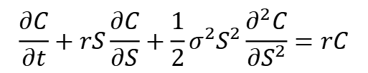
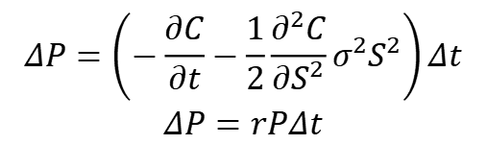
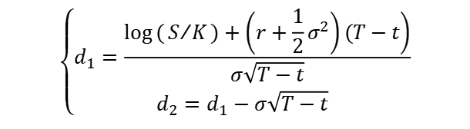
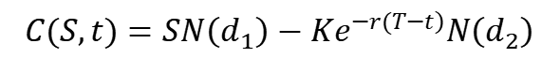
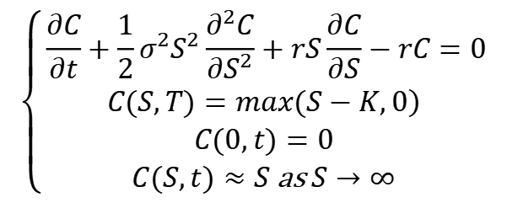
期权定价模型——Black-Scholes-Metron Model
BSM PDE（续）
第三步：根据无套利定价，无风险投资组合的收益率必然等于无风险收益率
$$\begin{aligned}&ΔP=\left(−\frac{∂C}{∂t}−\frac{1}{2}\frac{∂^{2}C}{∂S^{2}}σ^{2}S^{2}\right)Δt \\ &ΔP=rPΔt\end{aligned}$$
$$\frac{∂C}{∂t}+rS\frac{∂C}{∂S}+\frac{1}{2}σ^{2}S^{2}\frac{∂^{2}C}{∂S^{2}}=rC$$
Solve BSM PDE
本质是不带随机项的偏微分方程，可以利用热方程（$\frac{∂u}{∂t}=\frac{∂^{2}u}{∂x^{2}}$）求解方法，结合终值条件和边界条件求出解析解
$$\left\{\begin{aligned}&\frac{∂C}{∂t}+\frac{1}{2}σ^{2}S^{2}\frac{∂^{2}C}{∂S^{2}}+rS\frac{∂C}{∂S}−rC=0 \\ &\left.C(S,T)=max(S−K,0\right) \\ &C(0,t)=0 \\ &C(S,t)≈S \text{as} S→∞\end{aligned}\right.$$
$$C(S,t)=SN\left(d_{1}\right)−Ke^{\left.−r(T−t\right)}N\left(d_{2}\right)$$
$$\left\{\begin{aligned}&d_{1}=\frac{\left.log{(}S/K)+\left(r+\frac{1}{2}σ^{2}\right)(T−t\right)}{σ\sqrt{T−t}} \\ &d_{2}=d_{1}−σ\sqrt{T−t}\end{aligned}\right.$$
Notes:
SDE 随机微分方程
θ Δ Γ
解中没有股票的漂移项μ，无套利定价的思想决定了期权价值与μ无关

Slide 34
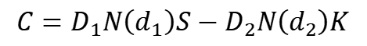
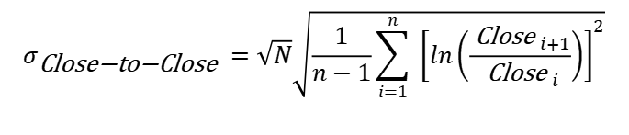
期权定价模型——Black-Scholes-Metron Model
Interpret BSM Formula
将一个看涨期权分解为两个Binary Option 之差：一个 Asset-or-nothing Call 减去 一个 Cash-or-nothing Call
N(d1) 可以理解为in-the-money probability, 所以前半部分代表Asset-or-nothing Call的价值，而后半部分代表Cash-or-nothing Call 的价值
$$C=D_{1}N\left(d_{1}\right)S−D_{2}N\left(d_{2}\right)K$$
如何估计未来波动率
历史波动率的计算公式：
估计方法：
直接使用历史波动率
基于历史波动率的滑动平均法、指数加权滑动平均法、GARCH model
使用股票价格序列与成交量序列，构建特征工程，预测未来波动率
场外期权定价需要预测当前至到期整段时间内的波动率，而场内期权则需要预测隐含波动率
$$σ_{\text{Close}\text{−}\text{to}\text{−}\text{Close} }=\sqrt{N}\sqrt{\frac{1}{n−1}\sum_{i=1}^{n}{ }{\left[\ln\left(\frac{{ \text{Close} }_{i+1}}{{ \text{Close} }_{i}}\right)\right]}^{2}}$$
$$σ_{GKYZ}= \sqrt{N}\sqrt{\frac{1}{n}\sum_{i=1}^{n}{ }\left\{{\left[\ln\left(\frac{{ \text{open} }_{i}}{{ \text{Close} }_{i−1}}\right)\right]}^{2}+\frac{1}{2}{\left[\ln\left(\frac{{ \text{High} }_{i}}{{ \text{Low} }_{i}}\right)\right]}^{2}−(2ln{2}−1){\left[\ln\left(\frac{{ \text{Close} }_{i}}{{ \text{open} }_{i}}\right)\right]}^{2}\right\}}$$
Notes:
BS model 的直观理解
long asset-or-nothing call + short cash-or-nothing call
Realized Volatility： 假设漂移项为0
预期收益率可以为0（鞅）、风险收益率、过去一段时间的动量

Slide 35


期权定价模型——Black-Scholes-Metron Model
连续分红的股票期权定价
若股票分红率为 q，分红方式为连续分红，则可以得到如下定价公式
$$\begin{aligned}c=Se^{−qT}N\left(d_{1}\right)−Xe^{−rT}N\left(d_{2}\right) \\ p=Xe^{−rT}N\left(−d_{2}\right)−Se^{−qT}N\left(−d_{1}\right)\end{aligned}$$
$$\begin{aligned}d_{1}=\frac{ln(S/X)+\left(r−q+σ^{2}/2\right)T}{σ\sqrt{T}} \\ d_{2}=\frac{ln(S/X)+\left(r−q−σ^{2}/2\right)T}{σ\sqrt{T}}=d_{1}−σ\sqrt{T}\end{aligned}$$
期货期权的定价
若期货价格为F，则可以得到如下定价公式
$$\begin{aligned}c=e^{−rT}\left[FN\left(d_{1}\right)−XN\left(d_{2}\right)\right] \\ p=e^{−rT}\left[XN\left(−d_{2}\right)−FN\left(−d_{1}\right)\right]\end{aligned}$$
$$\begin{aligned}d_{1}=\frac{ln(F/X)+\left(σ^{2}/2\right)T}{σ\sqrt{T}} \\ d_{2}=\frac{ln(F/X)−\left(σ^{2}/2\right)T}{σ\sqrt{T}}=d_{1}−σ\sqrt{T}\end{aligned}$$
Notes:
SDE 随机微分方程

Slide 36
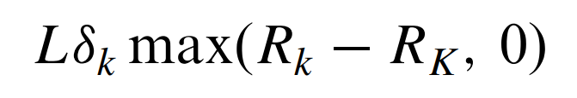
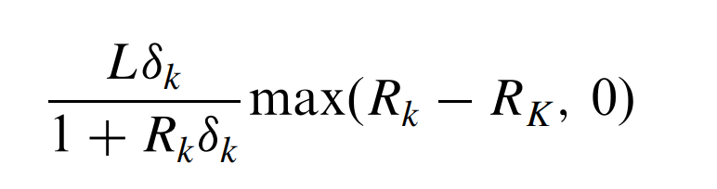
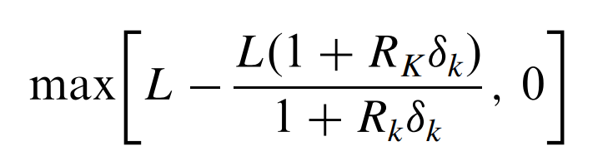
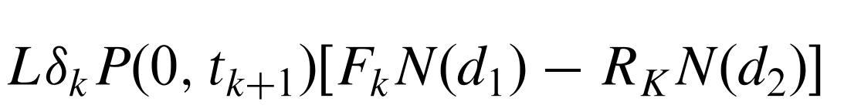


期权定价模型——利率衍生品
利率期权定价
假设本金为L，δ k 为时间间隔，$R_{k}$为Libor利率， $R_{K}$ 为行权利率：
利率的看涨期权等价于对应零息债券的看跌期权
通过BSM model的框架，可以得到看涨利率期权的定价公式（$F_{k}$为 t 时刻远期利率，$σ_{k}$ 为远期利率波动率, P(0,$t_{k+1}$ )代表无风险折现因子）
Notes:
Here, F k is the forward interest rate at time 0 for the period between time t k and t k+1, and σ k is the volatility of this forward interest rate.

Slide 37



期权定价模型——Hull White Model
Hull White 模型
One factor model：
Two factor model:
零息债券看涨期权价格为：
由于caps, floors可以由一系列 zero-coupon bond option表示，所以cap的价格为
$$\left.dr(t)=[θ(t)−α(t)r(t)]dt+σ(t)dW(t\right)$$
$$\begin{aligned}&\left.df(r(t))=[θ(t)+u−α(t)f(r(t))]dt+σ_{1}(t)dW_{1}(t\right) \\ &\left. du=−bu dt+σ_{2} dW_{2}(t\right)\end{aligned}$$
$$\begin{aligned}&C_{ZB}(t)=B(t,S)N(h)−KB(t,T)N\left(h−σ_{B}\right) \\ &σ_{B}=\frac{σ}{κ}\left[1−e^{\left.−κ(T−t\right)}\right]\sqrt{\frac{1−e^{\left.−2κ(T−t\right)}}{2κ}} \\ &h=\frac{1}{σ_{B}}ln\left(\frac{\left.B(t,S\right)}{B(t,T)K}\right)+\frac{σ_{B}}{2}\end{aligned}$$
$$\begin{aligned}Cap^{HW}&=\sum_{i=1}^{N}{ }\left(1+Kδ_{i}\right)ZBP\left(t_{i},t_{i+1},{\left(1+Kδ_{i}\right)}^{−1}\right) \\ &=\sum_{i=1}^{N}{ }B\left(0,t_{i}\right)N\left(−h_{i+1}+σ_{P}^{i}\right)−\left(1+Kδ_{i}\right)B\left(0,t_{i+1}\right)N\left(−h_{i+1}\right)\end{aligned}$$
Notes:
对于利率使用什么样的随机微分方程取决于具体市场情况
加了一个随机扰动项μ，其随机微分方程如下

Slide 38





期权定价模型——varying volatility and arbitrary distribution
Varying volatility
where the correlation between $w_{1,t}$ and $w_{2,t}$ is $ρ，$the PDE can be written as following:
$$\begin{aligned}&dS_{t}=rS_{t}dt+\sqrt{V_{t}}S_{t}dW_{1t} \\ &dV_{t}=k\left(θ−V_{t}\right)dt+σ\sqrt{V_{t}}dW_{2t}\end{aligned}$$
$$\begin{aligned}&\frac{1}{2}vS^{2}\frac{∂^{2}U}{∂S^{2}}+ρσvS\frac{∂^{2}U}{∂S∂v}+\frac{1}{2}σ^{2}v\frac{∂^{2}U}{∂v^{2}}+rS\frac{∂U}{∂S} \\ &+\{κ[θ−v(t)]−λ(S,v,t)\}\frac{∂U}{∂v}−rU+\frac{∂U}{∂t}=0\end{aligned}$$
Skewness and kurtosis adjustment
Use Gram-Charlier series expansion of the standard normal density function to derive the effect of skewness and kurtosis
$$c=SN(d)−Ke^{−rT}N(d−σ\sqrt{T})+μ_{3}Q_{3}+\left(μ_{4}−3\right)Q_{4}$$
$$\begin{aligned}&Q_{3}=\frac{1}{3!}Sσ\sqrt{T}\left[(2σ\sqrt{T}−d)n(d)+σ^{2}TN(d)\right] \\ &Q_{4}=\frac{1}{4!}Sσ\sqrt{T}\left[\left(d^{2}−1−3σ\sqrt{T}(d−σ\sqrt{T})\right)n(d)+σ^{3}T^{3/2}N(d)\right] \\ &d=\frac{ln⁡(S/K)+\left(r+σ^{2}/2\right)T}{σ\sqrt{T}}\end{aligned}$$
38
Notes:
The unspecified term λ(S, v, t) represents the price of volatility risk, and must be independent of the particular asset
CBAP，countercycle or procyclical
Cov(dv, dC/C)
如何估计参数：矩估计，极大似然法估计
$$dC(t,S,σ)=θdt+ΔdS+ \text{Vega} \text{d}σ+\frac{1}{2}\left(Γ(dS)^{2}+Volga(dσ)^{2}\right)+Vanna(dSdσ)$$

Slide 39





Binomial Trees
One Step Binomial Tree
假设了股票价格服从RW，在树形上的每一步，股票价格S会以概率 $π$向上移动至uS，或以概率1- $π$向下移动至dS($π 未知$)
Risk neutral valuation： 本质是no arbitrage asset-pricing
通过选择对冲比例Δ，构建无风险投资组合（组合在任何情况下收益都相等），其收益率等于无风险收益率，再通过组合在最终时刻的价值折现出它的原始价格，从而获得期权定价
风险中性概率取决于u 与 d，它是风险中性世界中一种对于期权价格的计算方式（真实世界中实际上我们并不知道其到达每一点的概率是多少）
$$\begin{aligned}f=e^{−rT}\left[pf_{u}+(1−p)f_{d}\right] \\ p=\frac{e^{rT}−d}{u−d}\end{aligned}$$
Notes:
风险中性是相对于风险偏好和风险厌恶的概念,风险中性的投资者对自己承担的风险并不要求风险补偿.我们把每个人都是风险中性的世界称之为风险中性世界(Risk-Neutral World),这样的世界里,投资者对风险不要补偿,所有证券的预期收益率都是无风险利率.需要强调的是,风险中性假设下得到的衍生物估值同样可以应用于非风险中性的世界.真实世界里的投资者尽管在风险偏好方面存在差异,但当套利机会出现时,投资者无论风险偏好如何都会采取套利行为,消除套利机会后的均衡价格与投资者的风险偏好无关,罗斯(Ross,1976)严格证明了这一逻辑.

Slide 40



Binomial Trees
N Step Binomial Tree
重复N步二叉树定价，若每一步的风险中性概率一致，则可以得到下面存续N期的欧式期权定价公式
如果将N趋近于无穷大，则二项分布趋近于正态分布，二叉树定价等价于BSM model
二叉树定价的优点：
相对BSM model更为直观，方便理解与思考
可以做到不同时期有不同的volatility、interest rate，相比BSM model 在假设方面更弱
能够更好地处理股票分红问题以及美式期权等具有路径依赖特点的期权定价问题
$$\begin{aligned}&c=e^{−rT}\sum_{i=0}^{n}{ }\left(\frac{n!}{i!(n−i)!}\right)p^{i}{（1−p）}^{n−i}max\left[Su^{i}d^{n−i}−X,0\right] \\ &p=e^{−rT}\sum_{i=0}^{n}{ }\left(\frac{n!}{i!(n−i)!}\right)p^{i}{（1−p）}^{n−i}max\left[X−Su^{i}d^{n−i},0\right]\end{aligned}$$
$$p=\frac{e^{bΔt}−d}{u−d}$$

Slide 41




MC
蒙特卡洛模拟
模拟出资产价格的走势，然后根据模拟结果计算出期权价值期望并贴现到当前时刻
Non-path dependent: 仅关心资产在最终时刻的价格，例如欧式看涨期权
Path dependent：关心资产在每一时刻的价格，例如亚式期权、障碍期权
$$c=\frac{e^{−rT}}{n}\sum_{i=1}^{n}{ }max\left[Se^{\left(b−{σ^{2}}/2\right)T+σε_{i}\sqrt{T}}−X,0\right]$$
欧式看涨：
$$x_{A}^{\left(i\right)}={\left(\frac{1}{n}\sum_{i=0}^{n−1}{ }S_{T−Δi}−K\right)}^{+}$$
$$C^{A}\left(S_{0},K,T\right)≈e^{−rT}\left(\frac{1}{\left.M(T\right)}\sum_{i=0}^{M(T)−1}{ }x_{A}^{\left(i\right)}\right)$$
亚式看涨：
方差缩减技术
控制变量：需要寻找一个与所研究的变量相关性比较大的控制变量以增大方差缩减效率（1/(1-$ρ^{2})$）。应用中一般使用期权的基础资产或使用一些比较简单的具有封闭解的期权
例如对于取算术平均的亚式期权，可以使用取几何平均的亚式期权作为控制变量
对偶变量：寻找同分布负相关的随机变量作为对偶变量（布朗运动路径取负即可）
分层抽样：分层抽样的想法是通过在每一层级中分别抽样使得抽样结果更加符合实际分布
重要性抽样：重要性抽样技术的思想基础是通过一定的变换，将在一个概率测度下的数学期望转换为另一个概率测度下的数学期望，从而使随机抽样能更好地符合所求问题在每一点的重要性需求

Slide 42

MC
代码端优化方法
对于python 来说，有以下几种优化方式
使用numpy进行向量化随机数生成与计算
使用numba做数值运算（numba底层为C语言）
将python代码通过Cython编译成底层.so文件
并行化运算（Dask等库），充分利用CPU多核心
通过CuPy库使用GPU对运算进行加速
神经网络方法
根据Ryan等学者的研究结果，神经网络作为一种函数逼近器，可以较为有效地拟合期权定价的公式，其效果优于同等情况下的MC（features 为标的收益率期望值、波动率、到期时间、无风险利率，label 为MC 模拟出来的期权价格）
首先通过蒙特卡洛模拟，生成每一组期权参数下的定价结果，作为训练集和验证集
再通过 FCNN 进行训练，激活函数选择 ELU以确保二阶可微

Slide 43



奇异期权
障碍期权
障碍期权是指当标的资产价格路径穿越某一水平才会生效或者失效的期权
根据触发后失效或生效分为出局（out）和入局（in）
根据障碍水平与当前价格的大小关系分为向上（up）和向下（down）
由于障碍期权存在条件限制，其价格较普通期权便宜
同一障碍价格之下：入局期权+出局期权 = 普通期权（Cui + Cuo = C）
注：敲入、敲出机制的判定也与观察期的约定有关，通常分为连续观察、每日观察、每月观察以及期末观察。以“每日观察”为例，期权存续期内只要某一天的标的资产收盘价格达到了特定障碍水平即触发敲入或敲出机制。
障碍期权在BSM model 的框架下可以得到如下形式的解析解（障碍水平为H）：
If H < K:
if H ≥ K：

Slide 44



奇异期权
障碍期权（续）
障碍期权也可以用二叉树或者三叉树进行定价
找出所有触及敲入障碍（未触及敲出障碍）的路径，按照风险中性概率计算期权的期望价值并折现到现期
触及障碍水平的概率可以按照下列公式进行计算：
$$p^{H}(i,n)=\left\{\begin{aligned}&exp\left\{\frac{−2}{σ^{2}nΔt}\left|ln\left(\frac{S}{H}\right)ln\left(\frac{Su^{i}d^{n−i}}{H}\right)\right|\right\} && \text{when} Su^{i}d^{n−i}<H \\ &1 && \text{when} Su^{i}d^{n−i}≥H\end{aligned}\right.$$

Slide 45
奇异期权
障碍期权的变种
双重障碍期权：期权条款中包含一个障碍上限和障碍下限，上限高于现价，而下限则低于现价。在一个双重敲出期权中，期权条款中包含一个障碍上限和障碍下限，任何一个障碍水平被触及，期权就作废；在一个双重敲入期权中，规定时间内价格至少要达到其中一个障碍水平期权才可有效。除此之外还可以想象其他的情况：一个障碍水平是敲入，而另一个则是敲出。到期时，合约在敲入但未敲出的状态下相当于看涨或看跌期权。
障碍水平的时间依赖性：障碍水平是时间的分段函数。例如部分障碍期权，其仅在一段特定时间内存在障碍。
阶梯障碍：有多重障碍水平，每次触及障碍时，期权逐步入局或者出局（例如每次入局或出局1/n）
巴黎期权：只有当标的资产价格触发障碍并且保持触发状态超过一 定时间后，期权才会入局或者出局。
外部或彩虹障碍期权（Rainbow Barrier Option）的回报特征取决于第二种标的资产。这样这个期权中的障碍水平可能被一个资产价格的变动触发，而期权的回报则取决于另一种资产价格。这类产品显然属于多因素合约。

Slide 46

奇异期权
雪球期权
带有触发条件的看跌期权。只要资产价格不发生大幅下跌，投资者就可以获得高额票息收入，所以实质上是做空隐含波动率 。适用于基本面好、不会大跌，但在弱市中上涨空间有限的股票
投资者可以根据个人需求选择不同的障碍价格水平与观察期约定。
敲出 | 本金保障+票息 | 客户盈利=年化票息x名义本金x存续月数/12
未敲入+未敲出 | 本金保障+票息 | 客户盈利=年化票息x名义本金x存续月数/12
敲入+未敲出 | 本金有风险 | 客户赔付金额=名义本金xMAX(0,期初价格-期末价格)/期初价格
收益率
若敲出，则合约提前终止
到期价格
若敲入但未敲出，则对应看跌期权
Notes:
敲出相当于对于买方的另一种保护，如果价格涨上去了，再跌下去可能性就会更小，保险费就没必要交了，合约提前终止

Slide 47


奇异期权
多资产期权
$$\begin{aligned}& \text{Spread} \text{options}\text{: } && \text{call}\text{: }max\left[0,Q_{1}S_{1}−Q_{2}S_{2}−X\right] \\ & && \text{put}\text{: }max\left[0,X+Q_{2}S_{2}−Q_{1}S_{1}\right] \\ & \text{Options} \text{on} \text{the} \text{maximum}\text{: } && \text{call}\text{: }max\left[0,max\left(Q_{1}S_{1},Q_{2}S_{2}\right)−X\right] \\ & && \text{put}\text{: }max\left[0,X−max\left(Q_{1}S_{1},Q_{2}S_{2}\right)\right] \\ & \text{Options} \text{on} \text{the} \text{minimum}\text{: } && \text{call}\text{: }max\left[0,min\left(Q_{1}S_{1},Q_{2}S_{2}\right)−X\right] \\ & && \text{put}\text{: }max\left[0,X−min\left(Q_{1}S_{1},Q_{2}S_{2}\right)\right] \\ & \text{Dual}\text{−}\text{strike} \text{options}\text{: } && \text{call}\text{: }max\left[0,\left(Q_{1}S_{1}−X_{1}\right),\left(Q_{2}S_{2}−X_{2}\right)\right] \\ & && \text{put}\text{: }max\left[0,\left(X_{1}−Q_{1}S_{1}\right),\left(X_{2}−Q_{2}S_{2}\right)\right] \\ & \text{Reverse} \text{dual}\text{−}\text{strike} \text{options}\text{: } && \text{call}\text{: }max\left[0,\left(Q_{1}S_{1}−X_{1}\right),\left(X_{2}−Q_{2}S_{2}\right)\right] \\ & && \text{put}\text{: }max\left[0,\left(X_{1}−Q_{1}S_{1}\right),\left(Q_{2}S_{2}−X_{2}\right)\right] \\ & \text{Portfolio} \text{options}\text{: } && \text{call}\text{: }max\left[0,\left(Q_{1}S_{1}+Q_{2}S_{2}\right)−X\right] \\ & && \text{put}\text{: }max\left[0,X−\left(Q_{1}S_{1}+Q_{2}S_{2}\right)\right]\end{aligned}$$
$$\text{options} \text{to} \text{exchange} \text{one} \text{asset} \text{for} \text{another}\text{: } \text{max}\left[\text{0, }{\text{Q}}_{\text{2}}{\text{S}}_{\text{2}}\text{−}{\text{Q}}_{\text{1}}{\text{S}}_{\text{1}}\right]$$
$$\text{relative} \text{performance} \text{option}\text{: } \text{call}\text{:}\text{max}\left[\text{0,}\frac{{\text{Q}}_{\text{1}}{\text{S}}_{\text{1}}}{{\text{Q}}_{\text{2}}{\text{S}}_{\text{2}}}\text{−}\text{X}\right] \text{put}\text{:}\text{max}\text{[0, }\text{X}\text{−}\frac{{\text{Q}}_{\text{1}}{\text{S}}_{\text{1}}}{{\text{Q}}_{\text{2}}{\text{S}}_{\text{2}}}\text{ ]}$$

Slide 48




奇异期权
多资产期权定价
Three dimensional binomial tree
Asset 1 can increase with a factor of u or decrease with a factor of d at each time step
If asset 1 increases with u, asset 2's price can change by A or B. If asset 1 decreases with d, asset 2's price can change by C or D
$$\begin{aligned}&A=exp\left[μ_{2}Δt+σ_{2}\sqrt{Δt}\left(ρ+\sqrt{1−ρ^{2}}\right)\right] \\ &B=exp\left[μ_{2}Δt+σ_{2}\sqrt{Δt}\left(ρ−\sqrt{1−ρ^{2}}\right)\right] \\ &C=exp\left[μ_{2}Δt−σ_{2}\sqrt{Δt}\left(ρ−\sqrt{1−ρ^{2}}\right)\right] \\ &D=exp\left[μ_{2}Δt−σ_{2}\sqrt{Δt}\left(ρ+\sqrt{1−ρ^{2}}\right)\right]\end{aligned}$$
$$\begin{matrix}u=exp\left(μ_{1}Δt+σ_{1}\sqrt{Δt}\right) & d=exp\left(μ_{1}Δt−σ_{1}\sqrt{Δt}\right) \\ μ_{1}=b_{1}−{σ_{1}^{2}}/2 & μ_{2}=b_{2}−{σ_{2}^{2}}/2\end{matrix}$$
$$c=e^{−rT}\sum_{j=0}^{n}{ }\sum_{i=0}^{n}{ }\frac{n!n!}{i!(n−i)!j!(n−j)!}{0.25}^{n}g\left[\left.S_{1}(T),S_{2}(T\right)\right]$$
Calculate the risk neutral probability in each step, and count the path number for each final state
$$\begin{aligned}&S_{1}(T)=S_{1}u^{j}d^{n−j} \\ &S_{2}(T)=S_{2}exp\left[μ_{2}T+σ_{2}\left(\left.ρ(2j−n)+\sqrt{1−ρ^{2}}(2i−n\right)\right)\sqrt{Δt}\right]\end{aligned}$$

Slide 49
衍生品
1
衍生品市场概览
2
远期及期货定价
3
期货策略
4
期权定价
5
期权策略及实证

Slide 50



The Greeks
期权瞬时收益的分解
通过对期权价格进行全微分，可以得到构成期权瞬时收益的不同要素:
$$dC\left(t,S,σ,r\right)=Θdt+νdσ+ΔdS+\frac{1}{2}Γ{(dS)}^{2}+ρdr$$
希腊字母是用来度量期权头寸针对于特定因素的风险敏感程度，期权的风险管理就是控制组合希腊字母的数值范围。
Theta
Vega
$为$期权价值随着时间流逝不断减少的比例。
期权价值 = 内在价值 ${(S−K)}^{+}$+ 时间价值
$$Θ=\frac{∂C}{∂t}=−\frac{SN^{′}\left(d_{1}\right)σ}{2\sqrt{T}}−rKe^{−rT}N(d_{2})<0$$
Remark:
仅在深度虚值期权中，$Theta$为正。
平值期权$|Theta| 最大；存续期限越短，\left|Theta\right|越大$
期权卖方相比于期权买方天然存在$“安全垫”$。
期权价值相对于标的资产波动率变化的敏感程度
$$ν=\frac{∂C}{∂σ}=S{\sqrt{T}N}^{′}\left(d_{1}\right)>0$$
Remark:
平值期权$Vega 最大；存续期限越短，Vega 越小。$
BSM公式假定波动率为常数，理论上可以通过随机波动率模型（Heston. etc.）进行改进。
Notes:
期权作为人为设计的金融衍生产品，具有众多参数影响期权的价格

Slide 51



Delta
定义
Delta对冲
期权价值相对于标的资产价格变动的敏感程度。
$$Δ_{call}=\frac{∂C}{∂S}=N\left(d_{1}\right)$$
$$Δ_{put}=\frac{∂P}{∂S}=N\left(d_{1}\right)−1$$
$${where d}_{1}=\frac{ln\frac{S}{K}+(r−\frac{σ^{2}}{2})(T−t)}{σ\sqrt{T−t}}$$
Remark:
直观解释为“期权成为价内期权的概率”，或者说“期权近似为标的资产现货的概率”
$De$lta 随着期权不断深入价内而增大；期限越长，越接近于0.5，期限越短，越趋近于1或者0.
卖出一份看涨期权，对应需要$Δ_{call}$份股票标的，使得标的价格上下轻微浮动时，整体投资组合价值保持不变。
$Δ_{call}$随着股票价格和时间变化而不断改变，因此需要不断调整对冲头寸。
当对冲频率趋于无穷大时，对冲成本（即购买股票价格以及借贷利息）将逼近于一份看涨期权价值。
Notes:
因而当看涨期权深入价内，其有越大的概率被行权，更接近实物标的的性质，因而其$Δ_{call}$越趋近于1.

Slide 52




Gamma
定义
期权 Delta 相对于标的资产价格变动的敏感程度，体现为期权价格的凸性。
$$Γ=\frac{∂^{2}C}{∂S^{2}}=\frac{∂Δ}{∂S}=\frac{N^{′}\left(d_{1}\right)}{Sσ\sqrt{T}}>0$$
Remark:
当价格发生较大变化时，对对冲头寸的二阶调整项。
期限较短的平值期权Gamma最大，此时标的价格变动对期权影响剧烈，需要更频繁地调整对冲头寸。
Gamma>0是否意味着Delta中性组合始终能获取收益呢？

Slide 53

Gamma Scalping Strategy Ⅰ
策略案例
At T0, we long a hundred of calls and puts of the same underlying stock, whose price is exactly equal to the strike price of these two options, for example 100.
Suppose the Delta of call is 0.5 and of put is -0.5, the price of these two At-The-Money options is both 10.
At T1, the price of underlying stock rise to 105. For the call, the Delta will increase to 0.6 since it becomes In-The-Money while the Delta of the put will increase to -0.4.
The results is that the price of call increases to 13 and the price of put decreases to 8.
100*(13+8)=2100>2000=100*(10+10), we earn one hundred dollar in such a price change.
However, at that time, the delta is not neutral since the price change, we need to rebalance the position, for instance, sell twenty calls.
Remarks：
可以通过call与标的股票等不同组合实现
该策略的亏损点在哪里？
策略本质通过做多Gamma收益，支付成本是Theta
Notes:
1.实际波动率过小，导致单位时间内变化过小，小于隐含波动率
2.单位时间内价格变化过小，导致gamma的收益小于theta的损耗

Slide 54

Gamma Scalping Strategy Ⅱ
收益推导
策略细节
$$PnL= Δ\left(ΔS\right)+\frac{1}{2}Γ{\left(ΔS\right)}^{2}+v\left(Δσ\right)+Θ\left(Δt\right)$$
$\text{When} \text{perfect} \text{hedging}\text{，}Δ=0$
$\text{Under} \text{BS} \text{Framework}\text{，}Δσ=0$
$$PnL= \frac{1}{2}Γ{\left(ΔS\right)}^{2}+Θ\left(Δt\right)$$
$\text{Since}, Θ≈ −\frac{1}{2}ΓS^{2}σ_{imp}^{2}$
$$PnL= \frac{1}{2}ΓS^{2}({\left(\frac{ΔS}{S}\right)}^{2}−σ_{imp}^{2}Δt)$$
$${\left(\frac{ΔS}{S}\right)}^{2}≈σ_{real}^{2}Δt$$
Thus,
$$Cum PnL=\frac{1}{2}\sum{Γ_{i}{S_{i}}^{2}\left(σ_{real,i}^{2}−σ_{imp,i}^{2}\right)}{Δt}_{i}$$
策略收益路径依赖性非常严重。
标的选择近月ATM期权 - 最大的Gamma
选择隐含波动率较低的点位 – 尽量小的Vega损失
选择实际波动率高于隐含波动率的点位-尽量小的Theta损失
波动率判断：
基于历史的波动率选择：选择低于历史波动率一定幅度的点进行建仓
基于现在的隐含波动率选择方法：以过去15个交易日每一笔交易的隐含波动率为比较基准，选择低于此基准一定幅度的点进行建仓
基于未来的波动率预测方法：根据预测的未来波动率，选择低于预测的未来波动率一定幅度的点进行建仓。
平仓策略：浮动收益止盈平仓，Gamma/隐含波动率收敛条件平仓，到期平仓。

Slide 55


Gamma Scalping Strategy Ⅲ
Vega对冲
在实际标的价格变化过程中，其波动率一定会受市场消息的影响而发生变化，当隐含波动率曲面发生整体下移的时候，由PNL推导可以得知策略收益将会大打折扣。
其一，通过波动率择时，选择历史低位点构建。
其二，卖出远月合约平值期权。当期限越接近到期日，Vega的影响逐步减小，而Gamma的影响逐步扩大。因而通过卖出远月合约损失部分Gamma收益前提下对冲Vega风险。(国内股指期权)
但现实是动态完全对冲Vega十分困难，因为波动率的期限结构导致“黑天鹅”事件冲击对近月合约影响较大，隐含波动率迅速升水后回落，远月合约小幅回调的情况，因而难以做到完美动态对冲。
注：Gamma Scalping并不是获取Vega的收益，而是通过实际波动和隐含波动的差获利。
Notes:
纯粹获取vega的钱，是通过市场预期资产波动变大，单边持有期权带来的收益

Slide 56



Some Basic Strategies
垂直交易策略
Bull Spread & Bear Spread
什么时候采用这两种策略？
标的大涨回调、触底反弹
Profit
$$X_{L}$$
Stock price
$$X_{H}$$
Bull spread using calls

Slide 57


Volatility Smiles Ⅰ
波动率微笑
给定存续期限，期权的隐含波动率和执行价格/标的价格之间的关系。
由于给定相同执行价格、标的价格、存续期限情况下，欧式看涨期权的和欧式看跌期权的计算得出的隐含波动率相同，因而讨论波动率微笑对看涨看跌同时成立。
股票期权往往呈现 downward sloping 的现象，而货币期权呈现倒“U”的结构。
Explanation：
现实市场中金融资产的收益率分布呈现出尖峰肥尾的特征，相比于对数正态分布，低估了深度实值和深度虚值期权的概率，对应低估其了价格。
暴跌恐惧：其对虚值期权赋予了较高价值。
杠杆效应：实值期权供给量较小，溢价较高。
股票期权的波动性微笑
股票期权的隐含分布和对数正态分布
Notes:
期权做市商策略

Slide 58



Volatility Smiles Ⅱ
风险中性概率分布
蝶式价差
$$c=e^{−rT}\int_{S_{T}−K}^{∞}{(S_{T}−K)}g(S_{T})dS_{T}$$
$$\frac{∂c}{∂K}=−e^{−rT}\int_{S_{T}−K}^{∞}{g(S_{T})dS_{T}}$$
$$\frac{∂^{2}c}{∂K^{2}}=e^{−rT}g(K)$$
Thus,
$$g(K)=e^{rT}\frac{∂^{2}c}{∂K^{2}}$$
It means each risk neutral probability has a one-to-one correspondence to the implied volatility.
How to get $\frac{∂^{2}c}{∂K^{2}}$ in the real market?
Butterfly Spread
$$\frac{∂^{2}c}{∂K^{2}}=\lim_{δ→0}{\frac{\frac{\left(K+δ\right)−K}{δ}−\frac{K−(K−δ)}{δ}}{δ}}$$
Therefore, we could draw a probability distribution of the reality if we could get access to the price of options with extremely dense strike price
Arrow-debreu security or named state price
Notes:
John Hull <Options, Futures and Other Derivatives> Appendix 20A
在得到状态价格后，可以通过对任意证券的资产收益率乘上其状态价格对金融产品进行定价。

Slide 59

Volatility Surface Strategy
波动率交易策略
无论是Gamma Scalping还是波动率曲面交易策略，都属于波动率交易策略的范畴，其逻辑核心在于波动率的均值回复特性。
波动率曲面上特定点的均值回复情况 – Gamma Scalping
波动率曲面特定切面的期限结构的均值回复 – Calendar Spread （适用于远期隐含波动率偏低）
波动率曲面整体的异常凹凸结构 – Short-term butterfly & Calendar spread
波动率曲面历史样本库的搭建是曲面套利的核心问题
合约加挂规则导致曲面上有效样本点数差异较大 - 采用成交量大的平价及上下两档合约进行局部曲面匹配。
恐慌情绪下看跌期权隐含波动率高于看涨 – 构建C/P曲面
通过距离以及相似度计算匹配最接近的历史波动率曲面，通过距离匹配最接近的历史合约样本计算下一日收益发出多空信号。
Notes:
https://www.zhihu.com/question/52172444
<Trading Volatility, Correlation, Term Structure and Skew>
日历价差：远月的 Vega 大的，近月是小的，所以正Vega;近期Gamma 大远期 Gamma 小，所以 Gamma 是负的，theta是正的
在t时刻，一个完整的波动率曲面可以视作当前市场参与者对于标的资产在不同
价位、不同期限上涨跌观点的综合反映。随着时间推移和市场环境的变化，波动率
曲面的形状会发生变化。例如当市场行情转好时，认购期权估值可能会升高，从而
带来整个的认购期权波动率曲面的整体上升；当由于某类突发事件，导致市场形成
一致性预期时，某个特定价格范围的期权波动率可能会比其它合约的波动率上升的
更多，从而带来波动率曲面局部变陡。
（1）到期加挂。当月合约到期摘牌，需要挂牌新月份合约。（2）波动加挂。合约存续期间，当与标的证券收盘价导致实值合约或虚值合约少于两个时，需在下一交易日按行权价格间距按照次序增挂新行权价格合约，直至实值或虚值合约数至少两个为止。（3）调整加挂。当标的证券除权除息时，除对原合约进行调整外，将按照标的证券除权除息后价格新挂合约，所需新挂的合约包括认购、认沽，四个到期月份，五个行权价（包括一个平值期权、两个实值期权、两个虚值期权）组合共40个合约。

Slide 60


Event-Driven Volatility Trading
事件驱动型波动率交易
通常而言，对于个股盈利性重大事件前夕，由于不确定增大，隐含波动率会逐步提高；而公告结束后，除非极度利空或者利好，隐含波动率会逐步下降。
提前Long Vol， 在公告出来前一天 Close position.
Long Straddle, Calendar, Reverse Ratio Spread (Backspread)
避免价格波动过大导致的Gamma损失
公告前一天Short Vol，公告后Close Position.
必须对Vol的历史分位数状态做出是否在高位的合理推断
相对风险程度较大，容易出现较大亏损
Notes:
比率看涨后价差策略
卖出一份实值看涨期权，买入两份虚值看涨期权

Slide 61



Arbitrage Strategy Ⅰ
Put-call Parity
期权合成现货
$$p + S_{0}=c+Ke^{−rT}$$
At time 0:
Portfolio A: a call option and the risk-free treasure with par value K.
Portfolio B: a put option and a stock
At time T:
The value of portfolio A is $Max\left(S_{T}, K\right)$
The value of portfolio B is $Max\left(S_{T}, K\right)$
Therefore, by no arbitrage principle, the initial price of these two portfolio must be same.
If each side is bigger than the other side, we can long the higher portfolio and short the other one to realize arbitrage.
$$c−p= S_{0}−Ke^{−rT}$$
通过购买一份看涨期权和同样执行价的看跌期权，可以合成标的的多头，与现货市场进行套利。
Notes:
市场存在通过股指期货期权合成股指期货实现类趋势跟踪的策略

Slide 62




Arbitrage Strategy Ⅱ
不同定价误差
扫描同一到期日的任意两个执行价的看涨或看跌期权：
${{0<c}_{1}−c_{2} or{ p}_{2}−p_{1}<(K_{2}−K_{1})e}^{−rT}$
构建Bull Spread或Bear spread套利
扫描同一到期日的任意两个执行价的看涨和看跌期权：
${c_{2}−c_{1}+{ p}_{2}−{ p}_{1}≠(K_{2}−K_{1})e}^{−rT}$
构建Box Spread套利
扫描同一到期日，三个不同执行价的看涨或看跌期权：
$\frac{K_{3}−K_{2}}{K_{3}−K_{1}}∗C_{1}+\left(1−\frac{K_{3}−K_{2}}{K_{3}−K_{1}}\right)∗C_{3}− C_{2}≠0$
构建Butterfly Spread套利
扫描同一到期日的任意四个执行价的看涨或看跌期权
$\frac{2∗K_{4}− K_{3}−K_{2}}{K_{4}−K_{1}}∗C_{1}+\frac{ K_{2}+K_{3}−2∗K_{1}}{K_{4}−K_{1}}∗C_{4}−C_{3}− C_{2}>0$
构建Condor套利
扫描不同到期日的同一执行价的看涨或看跌期权：
期限越长价格反而越低，构建 Calendar Spread 套利
Notes:
日历价差套利

Slide 63


指数增强：期权BuyWrite
备兑开仓（Buywrite）：指投资者在拥有标的证券（含当日买入）的基础上，卖出相应的认购期权（百分之百现券担保，不需现金保证金），即通过备兑开仓增加备兑持仓头寸。由于有相应等份的现券作为担保，可以用于被行权时交付现券，因而称为“备兑”。
BuyWrite策略比基准指数回撤更小，波动更小，在市场行情上涨时无法超过标的指数，市场行情下跌时好于标的指数。（负Gamma）
BXM：标普500 BuyWrite Index
BXY：卖出虚值2%的S&P 500 Call option
BXD：以道琼斯工业指数为标的

Slide 64


指数增强：期权BuyWrite收益结构
组合结构：Writing covered call，正收益截断。
注：上图是Probability vs Return
A：Writing covered call
B：Writing naked ATM call
C：Buying ATM puts

Slide 65


指数增强：Protective Put
组合结构：Buying put (protective put) options，负收益截断。
收益率右偏，可以止损。
A：股票组合
B：买覆盖比率25%的Put Option
C：买覆盖比率50%的Put Option
D：买覆盖比率75%的Put Option
当Protective Put刚好覆盖证券多头，称为Married Put

Slide 66

交易波动率：利用期权组合
做多波动率，正Gamma；做空波动率，负Gamma。
用当月或者近月的平价期权（ATM）通过对冲Delta的方式构造跨式期权。平价期权拥有更大的Gamma值，但是近月合约由于有更好的流动性，其敏感程度要相对于远月合约小的多，即Vega相对较小，主要是Gamma负责盈利，Theta负责亏损。
买入上述跨式期权则拥有零Delta，正Gamma，负Theta和正Vega的特点。
预期波动率>隐含波动率，做多Gamma。
预期波动率<隐含波动率，做空Gamma。
做空波动率，可以做空一个strangle/straddle

Slide 67

交易波动率：利用期权组合
策略：卖空近月2%的S&P 500虚值strangle
收益率好于S&P 500，且波动率更小

Slide 68

交易波动率：利用VIX（S&P500指数期权的隐含波动率）
做多或做空VIX指数相当于做多/做空隐含波动率。
做空波动率受投资者欢迎。通过观察VIX指数，发现通常在大的shock后市场需要一定时间calm down回到均值附近，下行区间较好把握，bet against fear（做空波动率）时常都是有效的。

Slide 69


交易波动率：XIV
XIV ETN：波动率反向交易型票据，Vix Short ETN。XIV有每天日内报价，可以交易，因此行为和交易型基金（ETF）很像。XIV与波动率VIX的升跌幅度相等，方向相反，它主要持仓是波动率期货的空头合约。
XIV ETN的优点：投资者喜欢做空波动率（前述做空波动率的原因）；波动率期货的期限结构的升水特性，通过long远月short近月套利。
仅交易波动率的缺点：波动率若变化与判断不一致则会遭受很大损失。
S&P 500 Index于2008年波动率陡增
2008年黑色星期一，XIV ETN两天内暴跌95%+，导致许多VIX空头爆仓。

Slide 70

北京大学量化交易协会

